Slide 1
INDEX
Ⅰ. 개요
Ⅱ. 네트워크 기반 IDS/IPS
Ⅲ. 호스트 기반 IDS/IPS
Ⅳ. 웹 방화벽
Ⅴ. 네트워크 접근제어
Ⅵ. 보안관제 시스템
Ⅶ. 보안 취약점 점검

Slide 2
1. 개요

Slide 3

보안 관제란 ?
1. 개요
보안관제
보안을 강제적으로 관리 및 통제하는 것
국내에서는 2003년, 1.25 인터넷 대란이후 필요성이 대두됨
대표적인 사이버 사고유형
1) 기업 기밀 정보 유출
2) 개인정보 유출
- 옥션 (2008.02), Cyworld (2011.07)
- 국민, 롯데, 농협 (2014.01), KT (2014.03)
3) 악성코드 감염
- KBS, MBC, YTN (2013.03)
- 한국수력원자력공사 (2014.12)
4) 보안취약점으로 인한 피해
- KT (2014.03)
5) DDOS 피해
- 국내 정부기관 및 주요포털(2019.07.07) , (2010.03.04)
보안 관제의 필요성

Slide 4
관제 프로세스
1. 개요
1. 예방 (Protect)
- 방화벽을 통해 외부로부터 유입되는 공격을 차단
- 지속적으로 구성원들에게 정보보호 교육
2. 탐지 및 분석 (Dection/Analysis)
- 방화벽을 통과한 공격을 모니터링, 탐지, 분석
- IDS(침입 탐지 시스템)이 대표적
3. 대응 (Response)
- 방화벽을 통해 외부로부터 유입되는 공격을 차단
- 지속적으로 구성원들에게 정보보호 교육
4. 포렌식(Forensics)
- 침해사고 당한 시스템의 디지털 증거 수집, 보존

Slide 5
사이버 위협 경보 단계
1. 개요
단계 | 설명
정상 | •위험도가 낮은 악성코드와 보안 취약점이 탐지되는 상태 •보안정책을 점검하여 위협요소를 차단하고 최신 패치, 업데이트를 유지하며 지속 보안 모니터링
관심 | •위험도가 높은 악성코드 및 보안 취약점이 출현, 공격 예상 •내부 구성원 상황 전파 및 시스템 장애가 발생하지 않는 한에서 포트 차단 및 해당 위협에 대한 점검, 보안 패치 수행
주의 | •위험도가 높은 악성코드 및 취약점으로 피해 발생한 상태 •상황 전파, 장애가 발생하지 않는 한에서 포트 차단 및 모든 시스템 보안 점검 및 패치, 외부 기관 협조 하 위협제거 활동
경계 | •위험도가 높은 악성코드 및 보안 취약점으로 피해 증가 •상황전파 및 모든 정보 자산에 대한 지속적 점검, 정보 자산 최소화하여 운영
심각 | •국가 및 다수 국가 기관 등의 주요 정보통신망에서 장애 발생 시 발령 가능. •상황전파 및 모든 정보자산 점검, 감염된 시스템 을 네트워크에서 물리적으로 분리 하는 등 즉각적인 보안 조치 실시

Slide 6
4. 웹 방화벽

Slide 7
1. 웹 방화벽

Slide 8
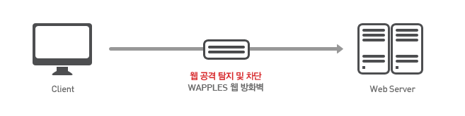
웹 방화벽-ModSecurity
ModSecurity
▶Apache 웹 서버에서 적용할 수 있는 오픈소스 웹 방화벽
▶실시간으로 웹 애플리케이션의 모니터링과 로그 확인 가능
▶웹 공격에 대한 침입 탐지와 방지 기능
▶Apache 이외도 Ngin, IIs 웹 서버도 지원 ( 무료판에서는 기본 정책 제공, 최신 정책은 상업적으로 제공)

Slide 9
웹 방화벽 설치
ModSecurity
Console
# yum install -y httpd-devel git gcc make libxm12 pcre-devel libxm12-devel curl-devel
# cd /tmp
# wget https://www.modsecurity.org/tarball/2.9.0/modsecurity-2.9.0.tar.gz
# tar -xvzf modsecurity-2.9.0.tar.gz
#cd modsecurity-2.9.0
#./configure ; make ; make install
1행 : Modsecurity 설치에 필요한 라이브러리 설치
2행 : /tmp 경로 이동
3행 : wget 명령어로 modsecurity-2.9.0 tar.gz 다운
4행 : 압축 해제
5행 : 압축 해제한 디렉터리 이동
6행 : 컴파일 및 설치

Slide 10
ModSecurity
Console
#cp modsecurity.conf recommended/etc/httpd/conf.d/modsecurity.conf
#cp unicode.mapping /etc/httpd/conf.d/
#echo LoadModule security2_module modules/
mod_security2.so >> /etc/httpd/conf/httpd.conf
# service httpd restart
1행, 2행 : httpd 디렉터리에 ModSecurity 복사
3행 : Apache 설정 파일 (httpd.conf)에 mod_security2.so 모듈 적용 내용 추가
4행 : httpd 재시작

Slide 11
웹 방화벽 정책 적용
ModSecurity
Console
# cd /etc/httpd
# git clone https://github.com/SpiderLabs/owasp-modsecurity-crs.git
# mv owasp-modsecurity-crs/ modsecurity-crs
# cd modsecurity-crs/
# cp crs-setup.conf.example modsecurity_crs_config.conf
1행 : /etc/httpd 이동
2행 : git 명령어로 owsap에서 제공하는 Rule Set 다운로드
3행 : 다운받은 파일을 modsecurity-crs로 변경
4행 : modsecurity-crs로 이동
5행 : crs-setup.conf.example 를 modsecurity_crs_config.conf로 복사

Slide 12
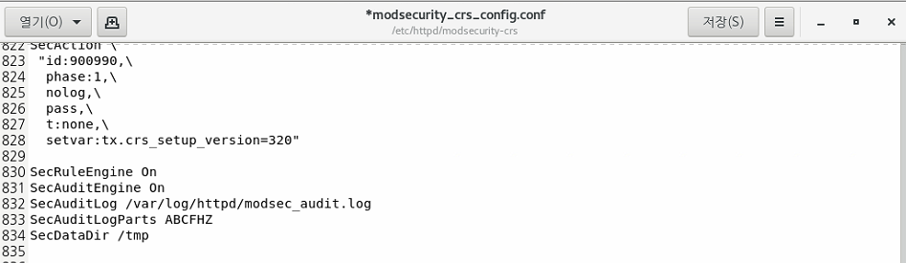
웹 방화벽 설치
ModSecurity
Console
# gedit modsecurity_crs_config.conf
//맨 마지막 줄에 내용 추가
SecRuleEngine On // modsecurity 활성화
SecAuditEngine On // 로깅 설정
// 감사 로그 파일 경로 정의
SecAuditLog /var/log/httpd/modsec_audit.log
// 로그 파일에 기록할 항목 정의(A, B, C, F, H, Z)
SecAuditLogParts ABCFHZ
SecDataDir /tmp

Slide 13
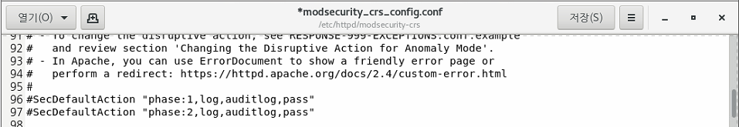
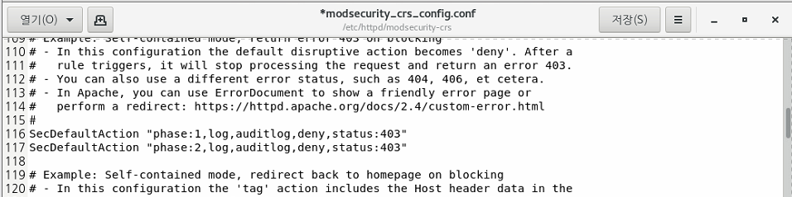
ModSecurity
[line 96-97] 주석 처리
// 정책이 매칭되는 경우 행동 정의
[line 116-117] 주석 제거

Slide 14
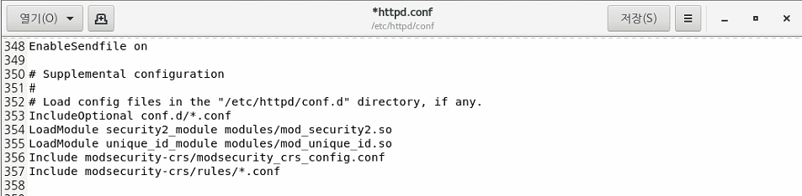
ModSecurity
Console
# echo Include modsecurity-crs/modsecurity_crs_config.conf >>
/etc/httpd/conf/httpd.conf
# echo Include modsecurity-crs/rules/*.conf >>
/etc/httpd/conf/httpd.conf
# gedit /etc/httpd/conf/httpd.conf
//구문 추가
LoadModule unique_id_module modules/mod_unique_id.so
1행, 2행 : echo 뒤 구문을 /etc/httpd/conf/httpd.conf 에 추가
3행 : 편집기로 httpd.conf 실행

Slide 15
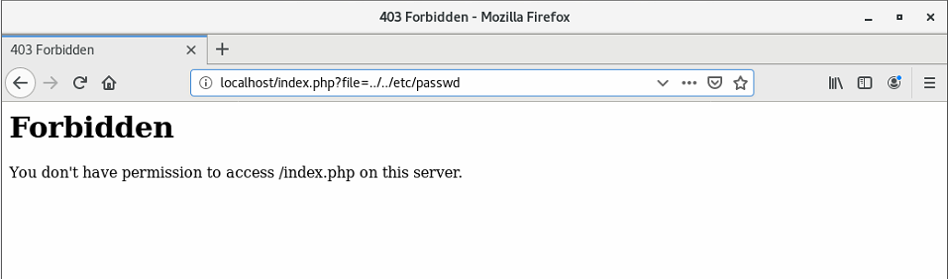
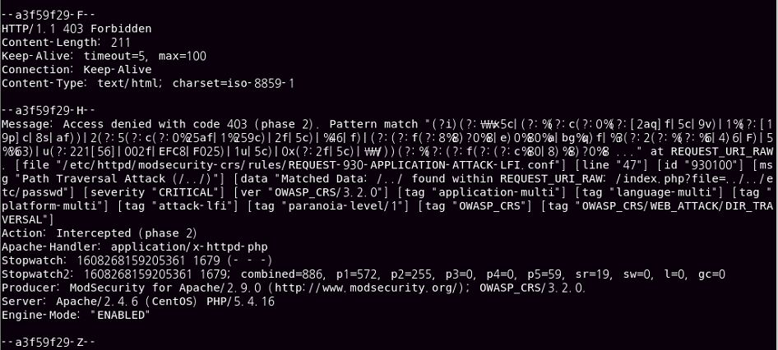
ModSecurity
Console
//재가동 후 테스트
# service httpd restart
//ModSecurity에 의한 비정상 접근 탐지/ 차단
Console
# cd /var/log/httpd/modsec_audit.log
// 테스트에 대한 로그 확인
1행:

Slide 16
7. 보안 취약점 점검

Slide 17
1. Netstat / tcpdump

Slide 18
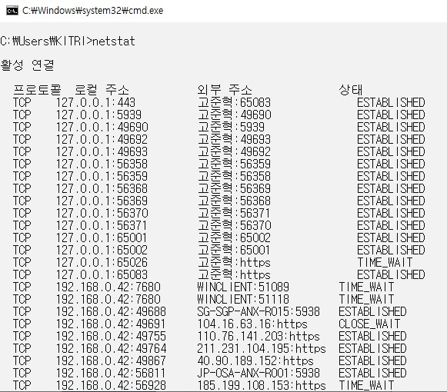
1. Netstat
Netstat
Netstat란 전송 제어 프로토콜, 라우팅 테이블, 수많은 네트워크 인터페이스 등 네트워크 연결을 보여주는 명령줄 도구이다.
윈도우 cmd창에서 ‘netstat’ 명령 입력 결과
리눅스 환경에서는 Net-tools 패키지가 있어야
netstat가 사용 가능하므로 체크해준다
없다면 ‘yum install net-tools’ 명령어로 패키지 설치

Slide 19
Netstat 주요 옵션
Netstat
옵션 | 의미
-a, --all | 모든 소켓 리스트를 출력한다
-I, --list | 인터페이스별 통계값을 출력한다
-i, --interface | Listening 상태인 리스트만 출력한다
-p, --programs | 사용중인 프로세스와 소켓을 함께 출력한다
-n, --numeric | 도메인 주소를 숫자로 출력한다
-r, --route | 라우팅 테이블을 출력한다
-s, --statistics | 프로토콜별 통계 현황을 출력한다
-t, --tcp | 연결된 TCP 프로토콜 출력한다
-u, --udp | 연결된 UDP 프로토콜 출력한다

Slide 20
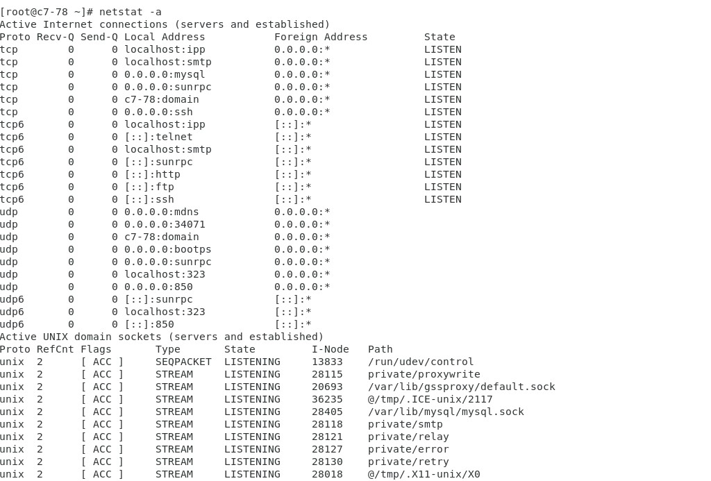
1-1) Netstat 주요 옵션
netstat
# netstat –a
-a, --all 옵션을 사용하면 사용 중인 모든 포트를 나열한다.

Slide 21
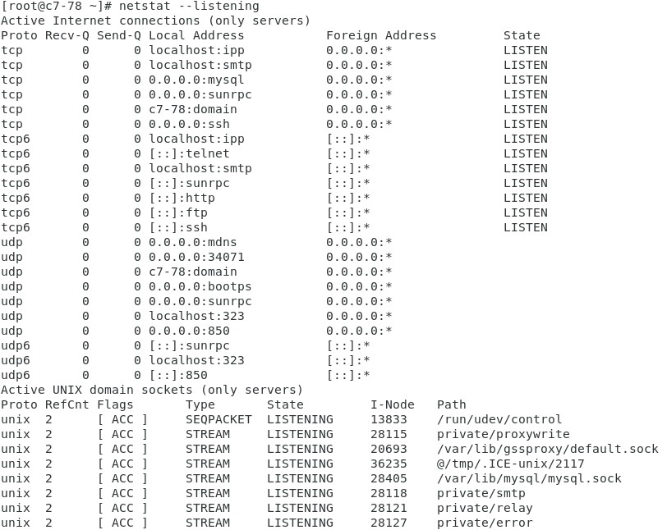
Netstat
# netstat –l
-l, --listening 옵션을 사용하면 listening 중인 모든 TCP/UDP/Unix Domain socket을 표시한다.

Slide 22
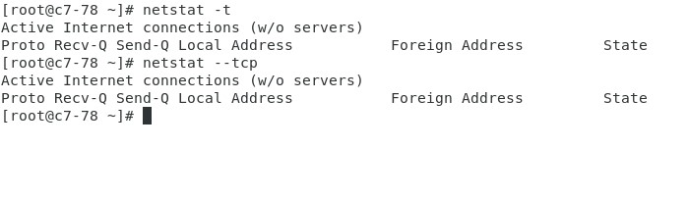
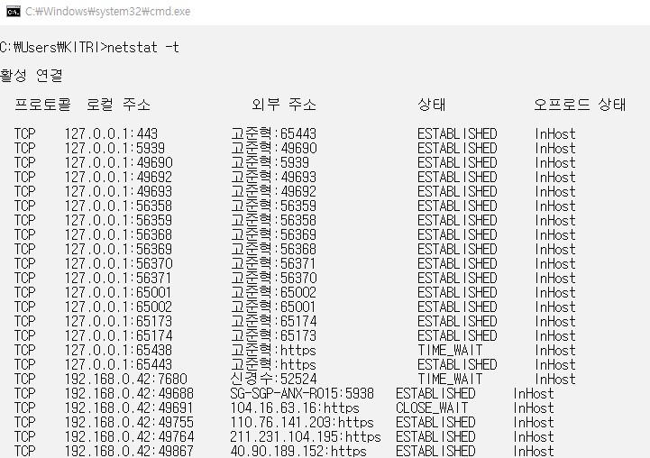
Netstat
# netstat –t
-t, --tcp 옵션은 listenin 중인 TCP 소켓만 표시한다.

Slide 23
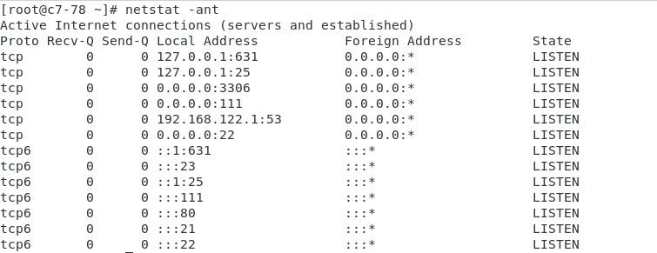
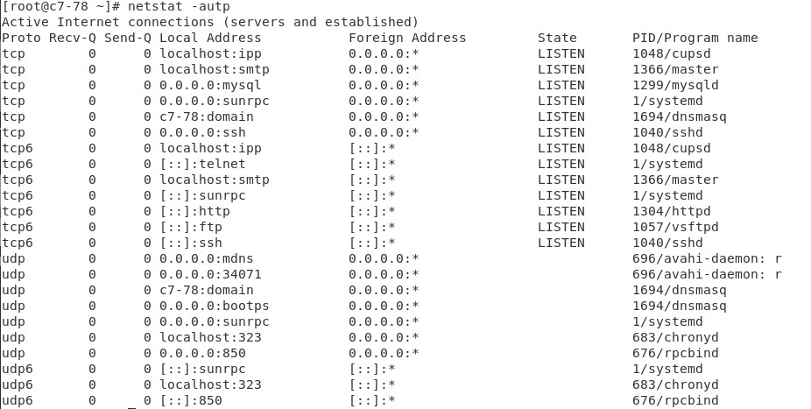
Netstat
여러 옵션을 조합해서 listening 중인 모든 소켓에 대한 상세 정보를 볼 수 있다.
# netstat –ant // TCP에서 열려 있는 포트 출력
# netstat –autp // TCP, UDP에서 열려 있는 포트와 프로세스 출력

Slide 24
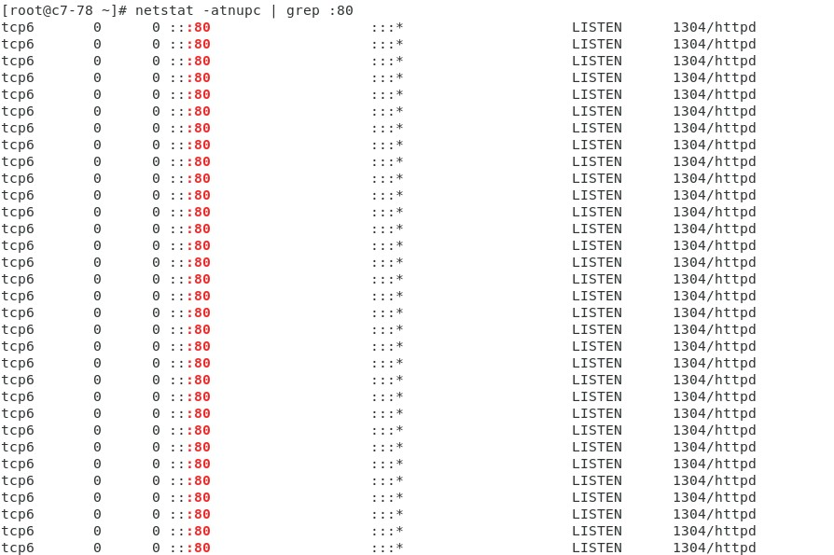
Netstat
# netstat –atnupc | grep :80
// grep 명령과 연동해 80번 포트를 1초마다 모니터링

Slide 25
Netstat 주요 상태값
Netstat
--CLOSED | 연결이 완전히 종료된 상태를 의미
--CLOSE_WAIT | TCP 커넥션이 상위 어플리케이션 단에서 연결 종료를 기다리고 있는 상태를 의미한다
--UNKNOWN | 소켓 상태를 알 수 없음을 의미한다
--ESTABLISHED | 클라이언트와 서버 간 통신이 정상적으로 되고 있는 상태를 의미한다
--FIN_WAIT1 | 클라이언트가 서버한테 연결을 끊자고 요청한 상태를 의미한다
--FIN_WAIT2 | 서버가 클라이언트로부터 연결 종료 응답을 기다리는 상태를 의미한다
--LAST_ACK | 원격지 호스트로 부터 연결 종료 요구 승인을 기다리는 상태를 의미한다
--LISTEN | 서버의 데몬은 실행 중이며, 클라이언트로 부터의 접속 요청을 기다리는 상태를 의미한다
--SYN_SENT | 클라이언트가 서버에게 연결을 요청한 상태를 의미한다
--SYN_RECEIVED | 서버가 클라이언트로부터 접속 요청을 받아 클라이언트에게 응답했지만 아직 클라이언트로부터 확인 메시지는 받지 못한 상태를 의미한다
--TIME_WAIT | 연결은 종결되었지만 잠시 소켓을 열어 놓은 상태

Slide 26
2. Linux/Unix tcpdump
tcpdump
tcpdump는 네트워크 분석 시 가장 많이 사용하는 네트워크 패킷 출력 도구로 각종 옵션을 이용해 조건에 맞게 네트워크 패킷을 확인할 수 있다.
TCP/IP뿐 아니라 컴퓨터에 부착된 네트워크를 통해 송수신되는 기타 패킷을 사용자가 가로채고 표시할 수 있게 도와준다.
BSD 허가서를 통해 배포되는 자유 소프트웨어이며 리눅스, 솔라리스, BSD, 맥OS X, HP-UX, AIX 등 대부분 유닉스 계열 운영체제에서 동작하며 libpcap 라이브러리를 사용하여 패킷을 잡는다.

Slide 27
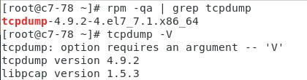
tcpdump 패키지 확인&설치
tcpdump
tcpdump 패키지가 설치되어 있는지 확인해 준다.
없다면 ‘yum install tcpdump’로 설치 진행

Slide 28
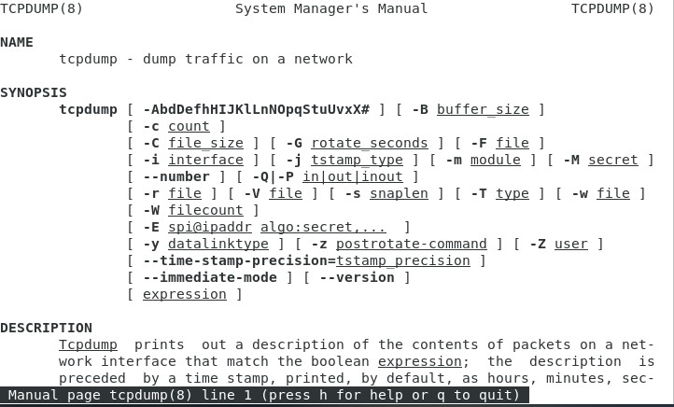
tcpdump
tcpdump
터미널에서 ‘man tcdump’를 친 화면
tcpdump 사용법은 터미널 창에 tcpdump 명령어를 치면 된다.
본인이 보고 싶은 인터페이스를 지정하는 등 기본적인 사용법이 있으며 원하는 인터페이스나 포트를 지정해야 하며 텍스트 환경에서 진행되므로 패킷을 잡으면 바로 올라오면서 뜨는 것을 볼 수 있다.

Slide 29
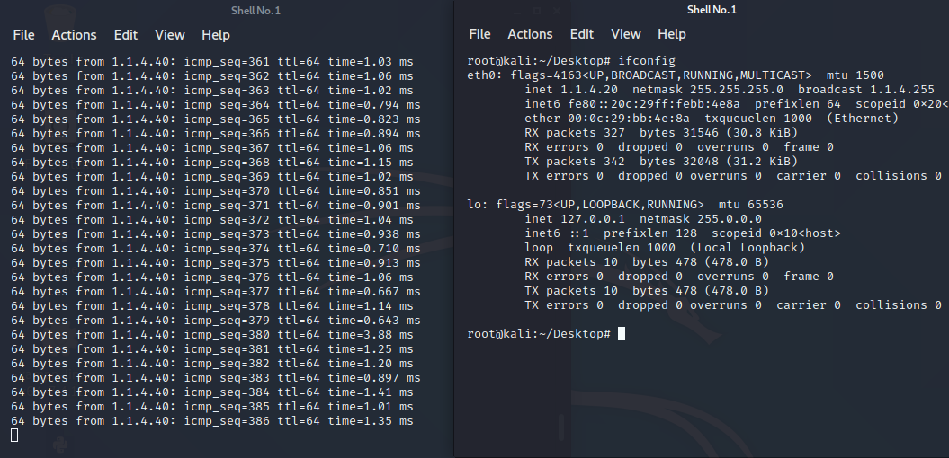
2-1) tcpdump 사용 예제
netstat
Ip가 1.1.4.20인 Kali OS에서 1.1.4.40인 CentOS로 Ping을 명령을 쳤다

Slide 30
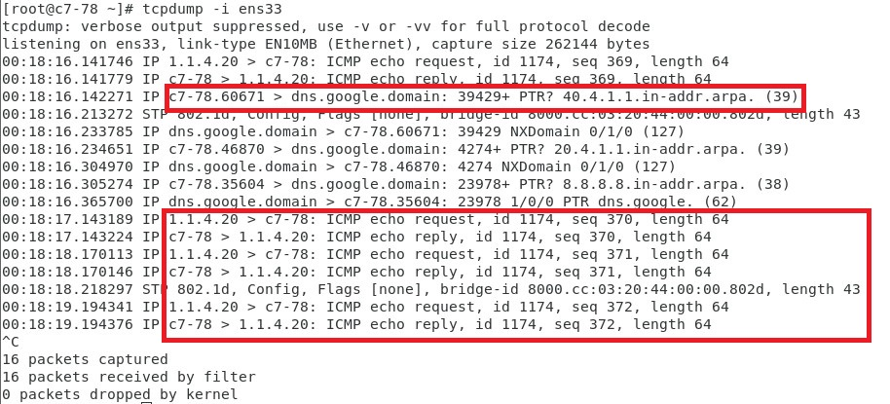
2-1) tcpdump 사용 예제
netstat
# tcpdump –i ens33 // -i 옵션으로 캡처할 수 있는 인터페이스를 지정 후 패킷의 흐름을 확인할 수 있다.
CentOS에서 DNS로 지정한 구글 서버에 대한 패킷도 보이며, Kali에서 보낸 ping에 대한 패킷 송수신도 확인할 수 있다.
* -i 옵션에서 인터페이스를 정해주지 않으면 tcpdump는 시스템 인터페이스 목록에서 가장 낮은 숫자를 골라 캡처하게 된다.

Slide 31
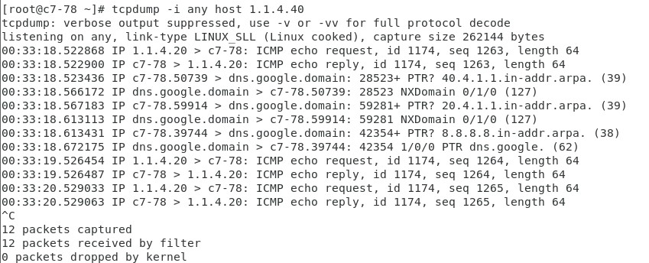
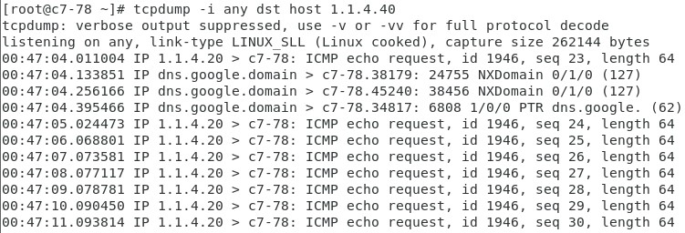
2-1) tcpdump 사용 예제
netstat
# tcpdump –i any host 1.1.4.40
소스 ip, 목적지 ip 중 하나라도 1.1.4.40인 경우 출력
# tcpdump –i any dst host 1.1.4.40
목적지 ip가 1.1.4.40인 경우 출력

Slide 32
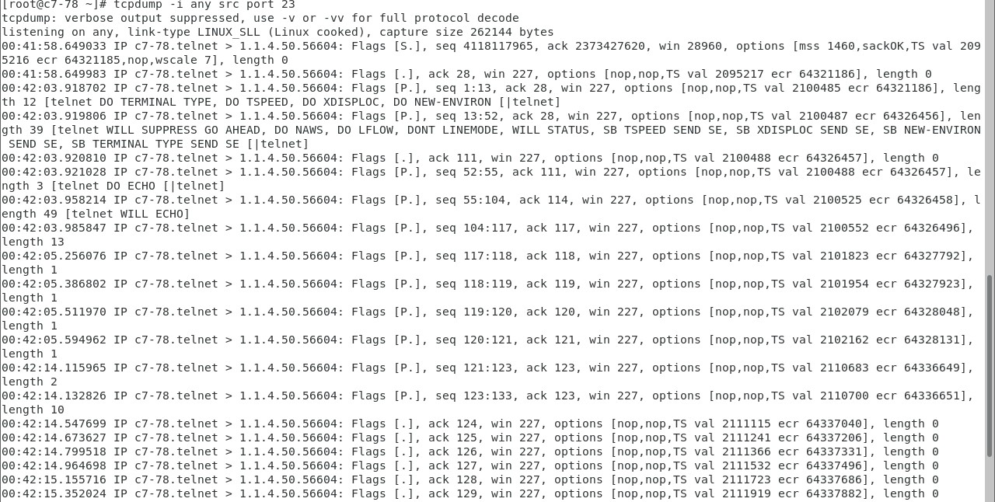
2-1) tcpdump 사용 예제
netstat
# tcpdump –i any src port 23
소스 포트가 23인 경우 출력

Slide 33
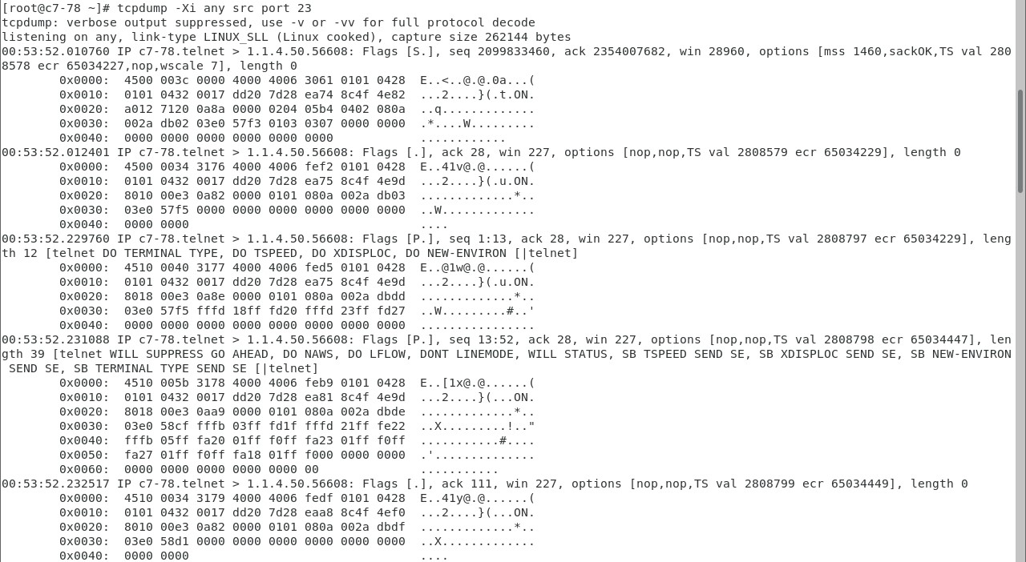
2-1) tcpdump 사용 예제
netstat
# tcpdump –Xi any src port 23
목적지 포트가 23인 경우 Hex와 ASCII 코드를 함께 출력

Slide 34
2-1) tcpdump 사용 예제
netstat
# tcpdump –Xi any src port 23
목적지 포트가 23인 경우 Hex와 ASCII 코드를 함께 출력

Slide 35
자주 사용하는 옵션
tcpdump
옵션 | 의미
-c | 지정한 수만큼의 패킷을 받은 후 종료한다
-i [interface] | 어느 인터페이스에서 패킷 캡처를 할 것인지 지정한다 지정하지 않은 경우 가장 낮은 번호의 인터페이스를 선 택하게 된다
-w [file] | 캡처한 패킷들을 분석해 파일로 저장한다
-r [file] | ‘-w’ 옵션으로 만들어진 파일로부터 파일을 읽는다
-s [length] | 패킷 캡처하려는 패킷의 크기를 정한다(기본 68Byte)
-x | 캡처한 패킷을 Hex 코드 형태로 출력한다
-X | 캡처한 패킷을 Hex 코드와 ASCII 코드 2가지 형태로 함께 출력한다
-q | 프로토콜에 대한 정보를 최소화해 출력되는 라인이 줄어든다
-v | 좀 더 많은 정보를 출력한다

Slide 36
tcpdump는 옵션 이외에도 다음과 같이 옵션 뒷부분에 조건식(type, dir, proto)을 적어 원하는 조건에 맞춰 패킷을 처리하는 기능이 있다
tcpdump
# tcpdump -[options] [type] [dir] [proto]
사용할 수 있는 조건은 다음 표와 같다.
추가로 and(&&), or(||), not(!) 조건을 사용할 수 있고, ‘조건’으로 그룹화해 상세하게 조건을 설정할 수도 있다.
형태 | 설명
type | 네트워크 패킷의 형태를 확인한다 Host, net, port를 사용할 수 있고 기본값은 host다
dir | 네트워크 패킷의 방향을 나타내는 것으로 src, dst, src or dst, src and dst 형태로 나타낼 수 있고 기본값은 src or dst다
proto | 네트워크 프로토콜을 확인한다 확인 가능한 프로토콜은 ether, fddi, ip, arp, rarp, decent lat, sca, moproc, moprc, mopdl, tcp, udp가 있다 이밖에도 gateway, broadcast, less, greater와 산술식을 사용할 수 있다

Slide 37
Tcpdump에 대한 다양한 옵션과 상세 설명, 예제, 조건식을 첨부된 웹에서 확인하길 바란다
tcpdump
https://www.tcpdump.org/manpages/tcpdump.1.html

Slide 38
3. Windump
Windump
Windump는 기존 리눅스/유닉스에서 사용했던 tcpdump를 윈도우 환경에서 사용 가능하게 한 것으로 내 컴퓨터에 있는 패킷 캡처를
CUI 환경에서 할 수 있는 툴이다
특징
-tcpdump와 마찬가지로 windump는 정규표현식에 맞는 패킷 헤더를 출력한다.
-tcpdump의 거의 모든 기능을 windump에서 사용할 수 있다
-windump는 네트워크 인터페이스를 promiscuous mode로 세팅되어 있으며 옵션을 주어 off할 수도 있다
-windump로 애플리케이션의 응답 시간을 측정하며, 네트워크가 발생했을 때 에러의 정확한 위치를 지정한다
설치 방법
windump는 https://www.winpcap.org/windump/에서 다운로드 가능하며 windump를 설치하려면 winpcap을 먼저 설치하여야 한다. https://www.winpcap.org/install/default.htm
라이브러리 설치 후 windump.exe를 system32 폴더에 넣어 두면 된다

Slide 39
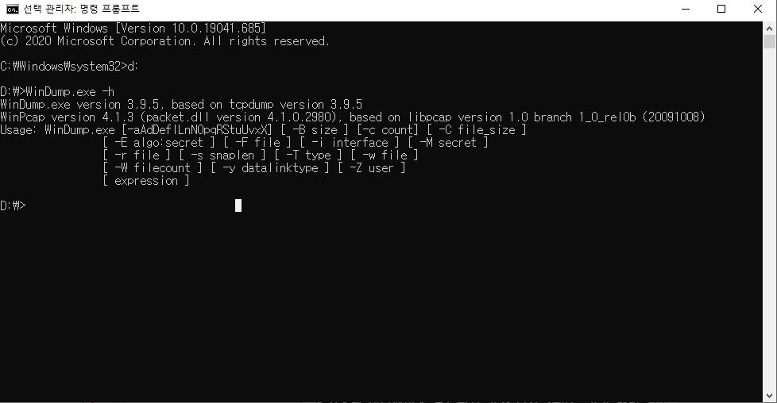
3-1) Windump 옵션
Windump
Windump.exe 실행 화면
-a 네트워크와 브로드캐스트 주소를 이름으로 변경
-B size 수신 버퍼크기를 size로 수정
-c count 패킷을 count만큼만 수집
-D 시스템에서 사용 가능한 모든 네트워크 인터페이스를 표시
-e 각 출력에서 링크 레벨의 정보를 출력
-F file file 파일에 정의된 필터를 적용
-i interface interface 네트워크를 모니터링하는데 interface는 인터페이스 이름 혹은 –D 명령어로 지정된 인터페이스 번호가 될 수 있다.
-n 주소를 이름으로 변환하지 않도록 설정
-N FQDN을 출력하지 않도록 설정
-q 간단한 형태로 패킷 정보를 출력
-r file 덤프 파일 file로부터 패킷을 읽어들임

Slide 40
3-1) Windump 옵션
Windump
-S 절대 TCP 일련번호를 출력
-s snaplen 패킷으로부터 snaplen만큼의 바이트를 수집 기본 수치는 68byte
-t 각 라인에 시간을 출력하지 않음
-w file 결과를 파일에 출력
-X 각 패킷을 hex 형태와 ascii형태로 출력
-x 각 패킷을 hex 형태로 출력
이외에도 다양한 옵션이 있으며 tcpdump와 같다.
더욱 다양한 구문과 예제, 설명은
https://www.winpcap.org/windump/docs/manual.htm을 참고하길 바란다.

Slide 41
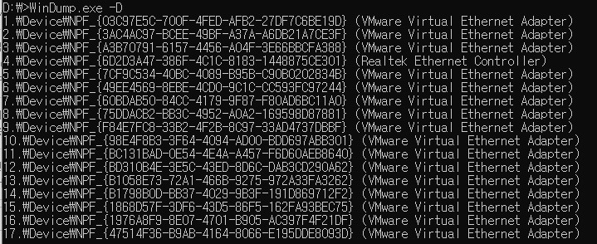
3-1) Windump 사용 예제
Windump
D:\>Windump.exe -D
‘Windump.exe –D’ 인터페이스 리스트 확인

Slide 42
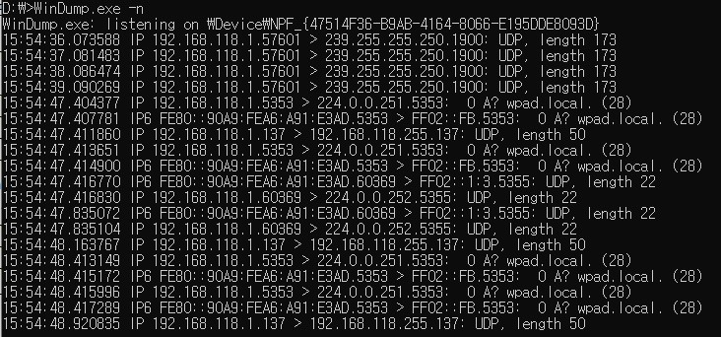
3-1) Windump 사용 예제
Windump
D:\>Windump.exe -n
‘‘Windump.exe –n’ ip를 name으로 변환 금지

Slide 43
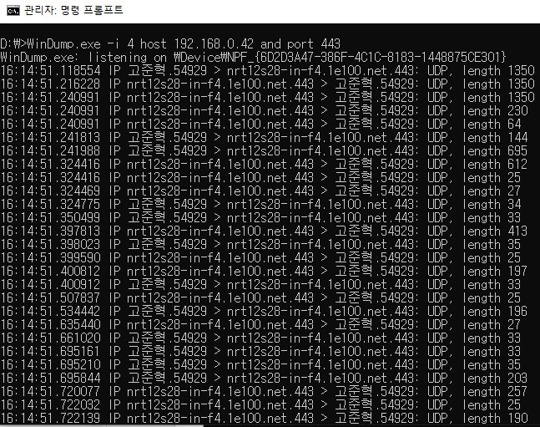
3-1) Windump 사용 예제
Windump
D:\>Windump.exe –i 4 host 192.168.0.42 and port 443
‘Windump.exe –I 4 host 192.168.0.42 and port 443’
4번 NIC의 192.168.0.42 ip와 443번 포트 패킷 모니터링

Slide 44
2. WireShark

Slide 45
10.3.1 Wireshark란?
10.3 Wireshark
Wireshark는 무료 오픈 툴로서 네트워크 상의 패킷을 분석해서 보여주는 도구 입니다.
유닉스와 윈도우에서 둘 다 사용이 가능하며 실시간으로 패킷 확인이 가능하여 유용합니다.
패킷을 캡쳐 하기 위해 pcap 네트워크 라이브러리를 사용합니다.
다운로드 경로는 다음과 같습니다.
https://www.wireshark.org/

Slide 46
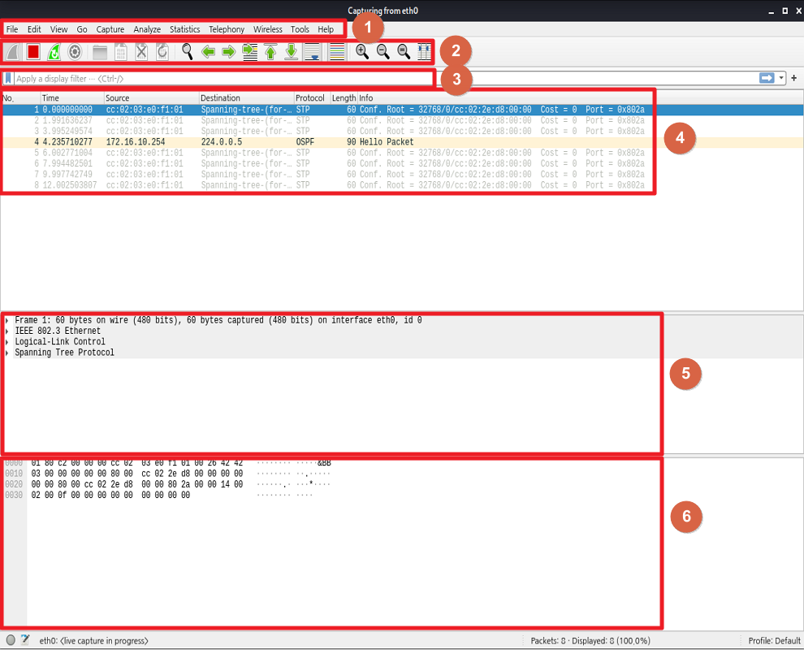
10.3.2 메인 화면
10.3 Wireshark
메뉴
아이콘
디스플레이 필터
패킷 목록 패널
패킷 상세 패널
정밀 분석 패널

Slide 47
10.3.2 메인 화면
10.3 Wireshark
메뉴
아이콘
디스플레이 필터
캡쳐 된 로그 정보에서 데이터를 찾는 경우 사용
필터 옵션을 모를 때 Expression 버튼 선택
패킷 목록 패널
현재 수집된 패킷을 출력
패킷 번호를 포함한 컬럼이 있는데 , 패킷이 수집된 시간, 발신지와 목적지, 프로토콜 패킷에서 발견된 기본적인 정보 출력한다.
패킷 상세 패널
패킷에 대한 정보를 계층적으로 출력
각 패킷에 대한 정보를 보여주기 위해 축약되거나 확장될 수 도 있다.
정밀 분석 패널
가공되지 않은 형태인 가장 원시적인 형태의 패킷을 표시
패킷이 회선을 따라 지나다니는 것처럼 보인다. 원시적인 실제 정보를 다루기 쉽고 보기 좋게 나타내지는 않는다.

Slide 48
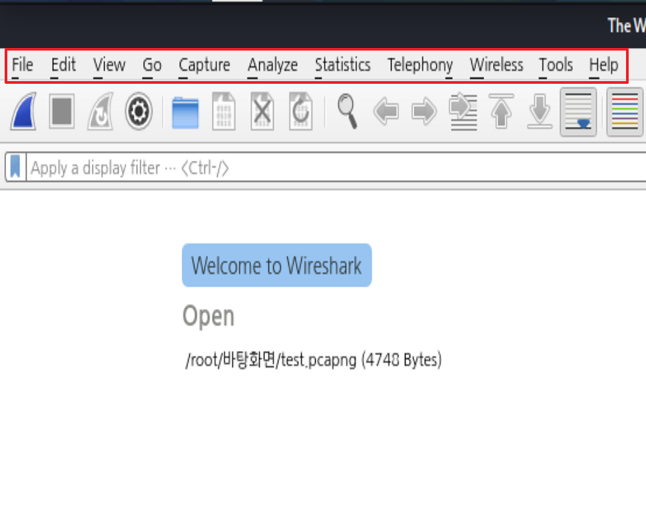
10.3.3 메뉴
10.3 Wireshark
상단은 메뉴들을 나타내며
[ File | Edit | View | GO | Capture | Analyze | Statistics | Telephony | Wireless | Tools | Help ]
총 11개의 메뉴로 구성되어 있습니다.

Slide 49
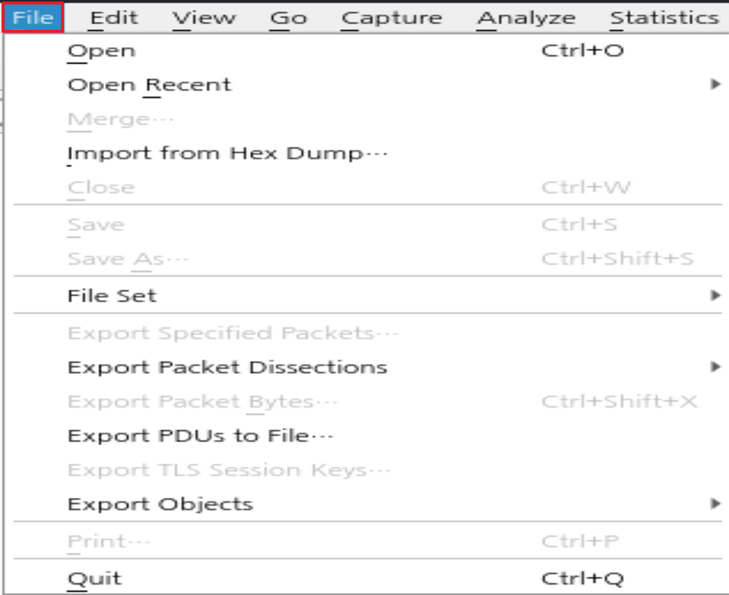
10.3.3 메뉴(File)
10.3 Wireshark
File : 캡쳐 파일들을 열고 합치고 전체나 일부를 저장/ 프린트 /익스포트 하는 아이템들, Ethereal를 종료하는 아이템들을 제공한다.

Slide 50
10.3.3 메뉴(File)
10.3 Wireshark
Open : 저장된 파일을 열 때 사용한다.
Open Recent : 최근에 열었던 파일을 열 때 사용한다.
Merge : 저장되어 있는 캡처 파일을 하나로 합 칠 때 사용한다.
Import from Hex Dump : 새롭게 일시적으로 캡처를 hex dump로 포함하여 텍스트 파일로 가져 올 수 있다.
Close : 현재 캡처하고 있는 화면을 닫는다.
Save : 현재 캡처 된 파일을 저장한다.
Save as : 현재 캡처 된 파일을 다른 이름으로 저장 한다.
File Set : 현재 보고 있는 캡처 파일의 Filename/Created/Last Modified/Size/저장경로를 볼 수 있다.
Explort Specified Packets : 지정된 패킷을 저장 한다.
Export Packet Dissection : 현재 캡처 된 패킷을 다양한 형식으로 저장한다.
Export Objects : 현재 파일에서 캡처 된 HTTP등 리스트를 보여 준다.
Print : 출력 할 때 사용한다.

Slide 51
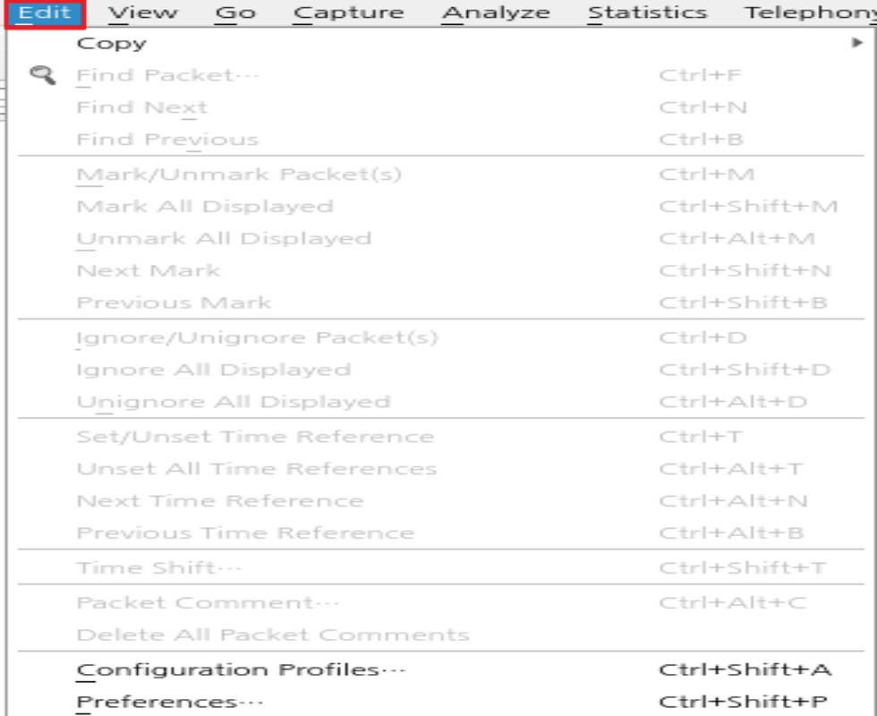
10.3.3 메뉴(Edit)
10.3 Wireshark
Edit : 패킷을 찾거나 표시합니다. 프로그램의 속성 설정 ( 예를 들어 ssl 패킷을 보기 위한 개인키 등록 등)

Slide 52
10.3.3 메뉴(Edit)
10.3 Wireshark
Copy > Descrption : 클립보드에 선택된 항목의 상세정보의 설명을 복사 한다.
Copy > Fildname : 클립보드에 선택된 항목의 상세정보의 필드 네임을 복사 한다.
Copy > value : 클립보드에 선택된 항목의 상세 정보의 값을 복사 한다.
Copy > as Filter : 클립보드에 복사된 Display filter를 만들기 위해 선택된 항목의 상세 정보를 사용한다.
Find packet : 특정 패킷을 찾을 수 있다.
Find Next : 찾은 패킷의 다음으로 이동한다.
Find previous : 찾은 패킷의 이전으로 이동한다.
Mark Packet(toggle) : 특정 패킷을 사용자 임의로 지정할 수 있다.(여러 개 복수 선택 가능)
Find Next Mark : 임의로 지정된 패킷 중 다음 패킷으로 이동한다.
Find Previous Mark : 임의로 지정된 패킷 중 이전 패킷으로 이동한다.
Unmark All Packets : 지정된 모든 마크 패킷을 원상태로 되돌린다.

Slide 53
10.3.3 메뉴(Edit)
10.3 Wireshark
Ignore Packet(toggle) : 지정된 패킷은 무시되어 어떠한 정보도 화면에 표시되지 않는다.(지정된 패킷에는 Ignore라고 표시)
Ignore All Displayed Packets : 화면상에 표시된 모든 패킷을 Ignore한다
Un-Ignore All Packets : Ignore된 패킷을 원상태로 되돌린다.
Set Time Reference(toggle) : 지정된 패킷을 기준으로 패킷 시간을 표시한다.(지정된 패킷에 *ref*가 표시, 이 패킷을 0초로 하여 다음패킷의 Time을 표시)
Find Next Reference : ref로 지정된 패킷의 다음 패킷으로 이동한다.
Find Previous Reference : ref로 지정된 패킷의 이전 패킷으로 이동한다.
Time Shift : 패킷의 시간을 재설정 및 이동을 시킬 수 있다.
Packet Comment : 지정된 패킷에 대한 설명을 추가 시킬 수 있다.
Configuration Profiles... : 여러 환경설정 등을 여러 가지 분류로 각각 저장할 수 있다.
Preferences.. : 캡처 화면이나 윈도우 창, 폰트 등을 상세하게 설정할 수 있다.

Slide 54
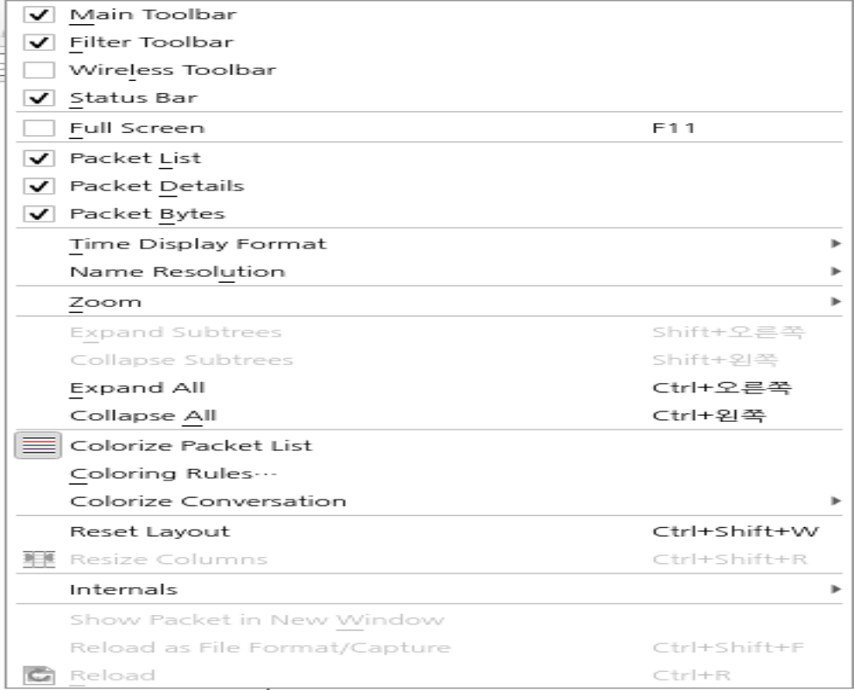
10.3.3 메뉴(View)
10.3 Wireshark
View : wireshark 플랫폼의 보이는 모양 설정 합니다.

Slide 55
10.3.3 메뉴(View)
10.3 Wireshark
Main Toolbar : 바로가기 단축창을 on/off 할 수 있다.
Filter Toolbar : Filter 창을 on/off할 수 있다.
Wireless Toolbar : Wireless 창을 on/off할 수 있다.
Status Bar : 창 아래 보이는 패킷 파일의 대한 정보를 on/off할 수 있다.
Packet List : Packet 이 보이는 List창을 on/off 할 수 있다.
Packet Details : Packet 의 정보를 확인할 수 있는 창을 on/off할 수 있다.
Packet Bytes : Packet의 16진수 및 데이터 창을 on/off할 수 있다.
Time Display format : Packet의 시간 정보 표시를 임의로 바꿀 수 있다.
Name Resolution : Wireshark가 MAC, Network, Transport address 의 프로토콜의 이름 풀이를 on/off할 수 있다.
Colorize Packet List : 패킷 별 지정해 놓은 색상을 on/off할 수 있다.
Zoom In /Zoom Out : 글씨 크기를 조정할 수 있다.
Normal Size : 원래 상태의 사이즈로 돌아온다.

Slide 56
10.3.3 메뉴(View)
10.3 Wireshark
Resize All Columns : 현재 사이즈에 맞춰 재배열한다.
Displayed Columns : Packet List 에 표시할 항목을 선택 할 수 있다.
Expand Subtrees : Packet Details창에 선택된 Packet의 정보를 펼칠 수 있다.
Expand All : Packet Details창의 모든 Packet의 정보를 펼친다.
Collapse All : Packet Details창의 모든 Packet의 정보를 접는다.
Colorize Conversation : 모든 패킷의 색상을 바꿀 수 있다.
Reset Coloring 1-10 : 1-10에 저장된 패킷 색상을 원상태로 되돌린다.
Coloring Rules .. : 패킷에 대한 색상을 임의의 색으로 바꿀 수 있다.
Show Packet in New Window : 선택된 Packet의 Details창과 bytes창을 한 번에 열 수 있다.
Reload : 패킷의 최 상단 패킷으로 이동한다.

Slide 57
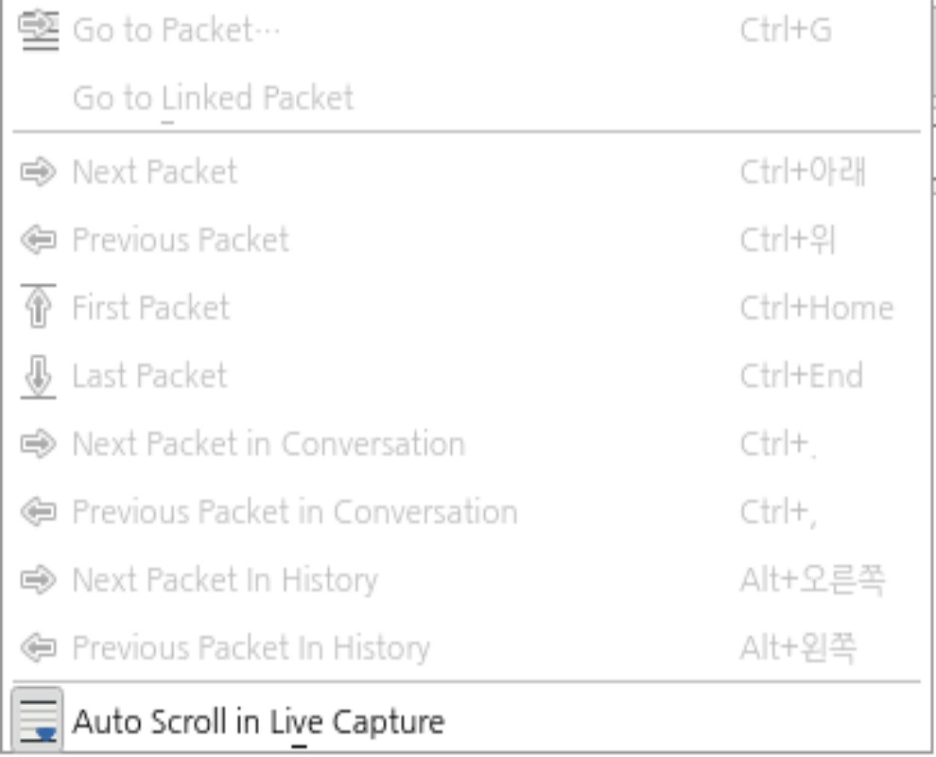
10.3.3 메뉴(Go)
10.3 Wireshark
Go : 캡쳐 된 데이터를 특정 위치로 이동시킵니다

Slide 58
10.3.3 메뉴(Go)
10.3 Wireshark
Back : 이전에 선택된 패킷으로 돌아간다.
Forward : 돌아오기 전에 선택되었던 앞의 패킷으로 돌아간다.
Go to Packet… : Packet의 앞부분에 써 있는 Number로 Packet을 찾을 수 있다.
Go to Corresponding Packet : 현재 선택된 프로토콜 필드의 해당 패킷으로 이동한다.
Previous Packet : 선택된 패킷을 가운데 화면으로 고정시키고 한 칸 위로 이동한다.
Next Packet : 선택된 패킷을 가운데 화면으로 고정시키고 한 칸 아래로 이동한다.
First Packet : 모든 패킷의 가장 상단 패킷으로 이동한다.
Last Packet : 모든 패킷의 가장 하단 패킷으로 이동한다.
Previous Packet In Conversation : 현재 대화에서 이전 패킷으로 이동한다.(키보드 포커스가 없어도 이전 패킷으로 이동 가능)
Next Packet In Conversation : 현재 대화에서 다음 패킷으로 이동한다.

Slide 59
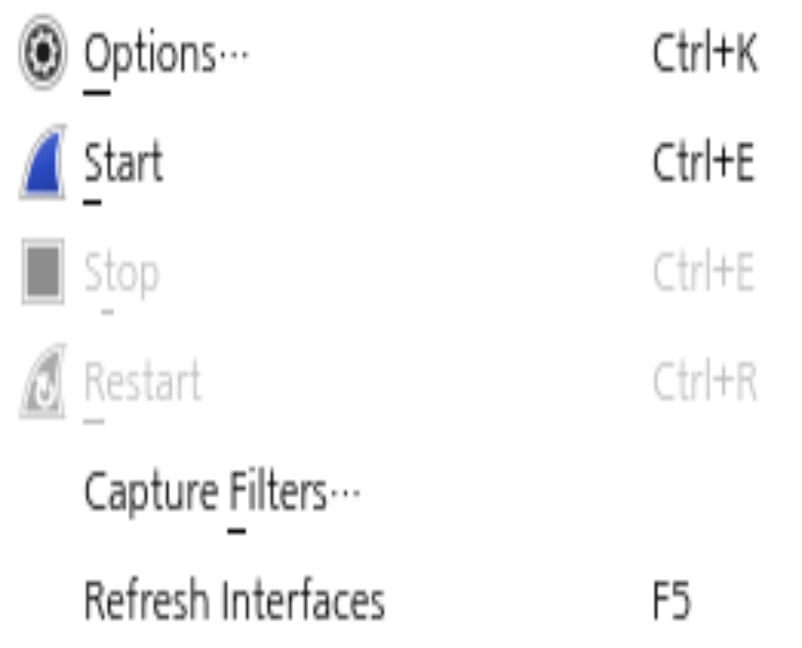
10.3.3 메뉴(Capture)
소제목
Capture : 캡쳐 필터 옵션을 설정하고 캡쳐를 시작 합니다.

Slide 60
10.3.3 메뉴(Capture)
소제목
Options... : Capture Options 창이 떠 다양한 설정을 한다.(위의 capture option창과 동일)
Start : 캡처를 시작한다.
Stop : 캡처를 그만둔다.
Restart : 캡처를 다시 시작한다.
Capture Filters : 캡처 된 패킷 중 필터 옵션을 설정하여 임의의 패킷만 선택하여 볼 수 있다.
Refresh Interfaces : 인터페이스를 새로 고침 한다.

Slide 61
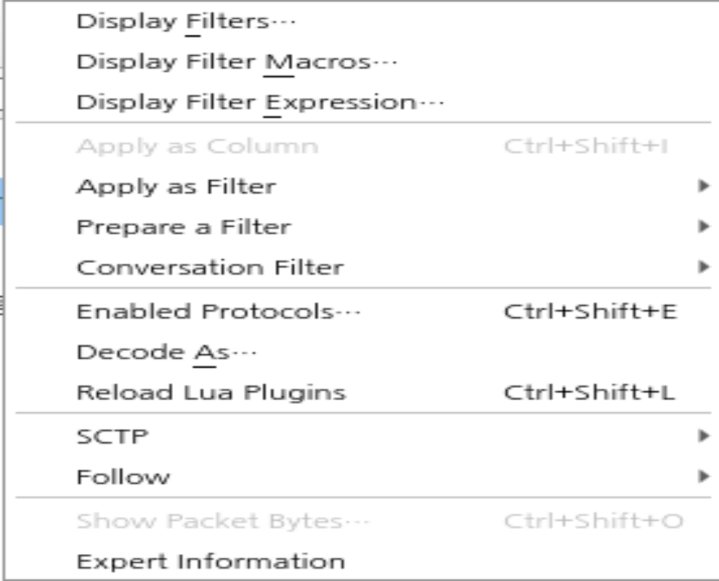
10.3.3 메뉴(Analyze)
소제목
Analyze : 분석 옵션 설정 한다.

Slide 62
10.3.3 메뉴(Analyze)
소제목
Display Filters... : 미리 설정되어 있는 Filter Option을 화면에 표시해준다.
Display Filter Macros... : 여러 긴 문장의 Filter 명령어를 매크로로 지정하여 편하게 쓸 수 있다
Apply as Column : 패킷의 세부 내용을 선택된 프로토콜 목록을 컬럼 창으로 추가한다.
Apply as Filter : 현재 display filter 와 변경된 filter로 바꾼다.
Prepare a Filter : 변경된 filter가 아닌 현재 display filter로 변경된다.
Enabled Protocol... : wireshark가 지원하는 Protocol을 확인하고 on/off할 수 있다.
Decode As... : 임의의 패킷을 원하는 패킷으로 변경할 수 있다.
User Specified Decodes... : 사용자가 임의로 변경한 Packet을 확인할 수 있다.
Follow TCP Stream : TCP Packet의 데이터 부분만 모아서 보기 쉽게 화면에 표시해준다.
Follow UDP Stream : UDP Packet의 데이터 부분만 모아서 보기 쉽게 화면에 표시해준다.
Follow SSL Stream : SSL Packet의 데이터 부분만 모아서 보기 쉽게 화면에 표시해준다.
Expert Info : Packet의 Errors, Warnings, Notes, Chats를 한 번에 확인할 수 있다
Conversation Filter : 다양한 프로토콜에 대한 Conversation filter를 불러온다.

Slide 63
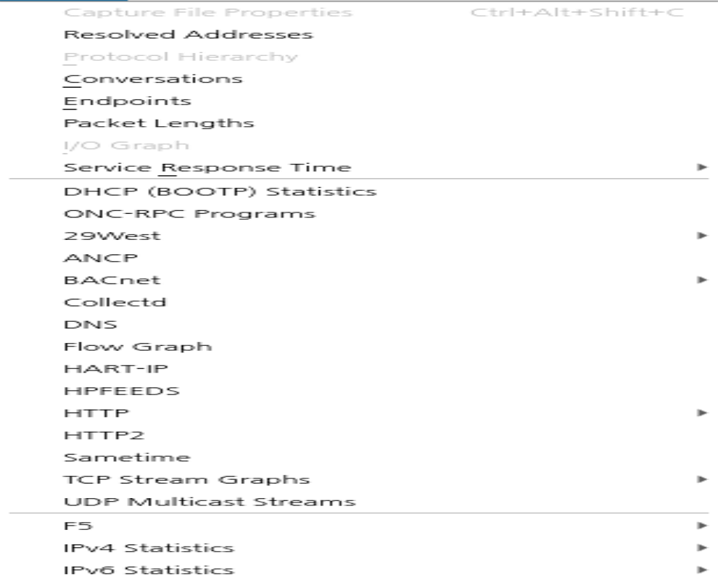
10.3.3 메뉴(Statistics)
소제목
Statistics : wireshark 통계 데이터를 확인 합니다

Slide 64
10.3.3 메뉴(Statistics)
소제목
Capture File Properties : 캡처한 파일의 캡처 파일속성, 시간, 필터정보, 디스플레이 필터 정보 등 전반적인 정보를 확인 할 수 있다.
Protocol Hierarchy : 각 OSI Layer 별로 세부적인 데이터 트래픽 사용량을 확인 할 수 있다.
Conversations : 두 호스트 간의 Ethernet, IPv4, TCP, UDP 등 다양한 기능에 대하여 트래픽 양을 확인 할 수 있다.
Endpoints : Converfsations 가 특정 두 호스트 간의 트래픽 통신 양에 대해서 확인 할 수 있다면 Endpoints는 Wireshark가 활성화한 인터페이스에서 장치 별로 주고 받은 데이터에 대한 통계 정보를 확인 할 수 있다. 또한 다양한 기능들에 대하여 트래픽 양을 확인 할 수 있다.
Packet Length : 전송 된 패킷 별 사이즈에 대한 정보를 출력한다. 패킷 별 사이즈는 MTU(최대 전송 사이즈)가 적용 되기에 매우 큰 사이즈는 대부분 조각화(Fragmentation)되기 때문에 가시화되지 않는다.
I/O Graphs : 기본적인 GUI 그래프에 대한 정보는 ‘디스플레이 필터’ 별로 적용이 도니다. 대부분 특정 프로토콜이 과다한 활동(DOS,DDOS같은)이 일어날 경우 쉽게 인지 할 수 있다.

Slide 65
10.3.3 메뉴(Statistics)
소제목
Service Response Time : 보다 정밀한 검사가 가능한 16개의 프로토콜이 제공됩니다.
BOOTP-DHCP : DHCP 프로토콜별 통계 창을 보여준다.
ONC-RPC Programs : ONC-RPC 프로그램 통계를 보여준다.
ANCP : ANCP 프로토콜별 통계 창을 보여준다.
BACnet : instance id/ip/object type/service별로 정렬한다.
Collectd... : Collectd에 대한 통계 창을 보여준다.
Flow Graph : 전체 Packet에 대한 흐름을 그래프로 한눈에 확인 할 수 있다. (TCP 연결 과정을 한눈에 볼 수 있다.)
HTTP : HTTP 분석을 위하여 다양한 정보를 제공한다.
HTTP > Packet Counter : Packet Counter 는 HTTP 응답/요청에 대한 패킷의 통계를 나타낸다.
HTTP > Reqeusts : Reqeusts는 어떠한 사이트를 ‘요청＇하였는지 나타낸다.
HTTP > Load Distribution : 웹 서버 호스트 별 HTTP 통신에 대한 분산 통계를 집계 한다.

Slide 66
10.3.3 메뉴(Statistics)
소제목
IPv4 : 네트워크 패킷의 출발지, 목적지 IP 주소에 대한 통계를 갖는다.
Sametime : 같은 시간에 온 메시지에 대한 통계를 보여준다.
TCP Stream Graph : TCP Packet에 대한 다양한 그래프를 확인 할 수 있다.
UDP Multicast Streams : 멀티캐스트로 사용한 UDP를 확인 할 수 있다

Slide 67
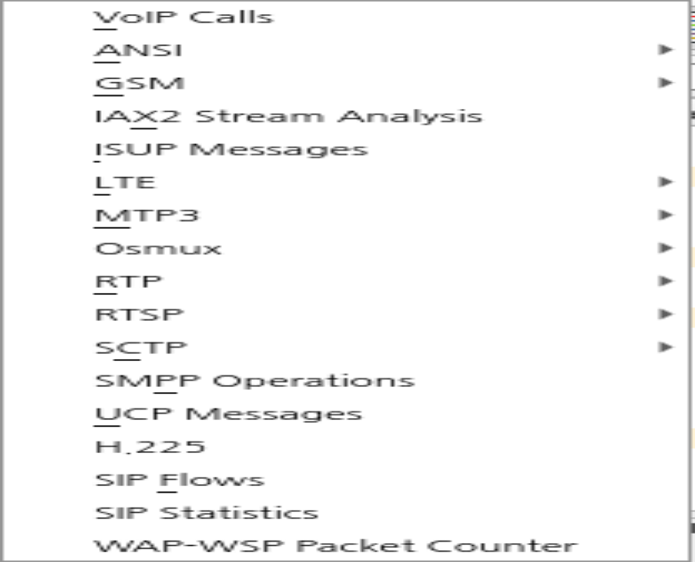
10.3.3 메뉴(Telephony)
소제목
Telephony : wireshark에서 지원 되는 다양한 Telephony의 패킷들을 확인 할 수 있습니다.

Slide 68
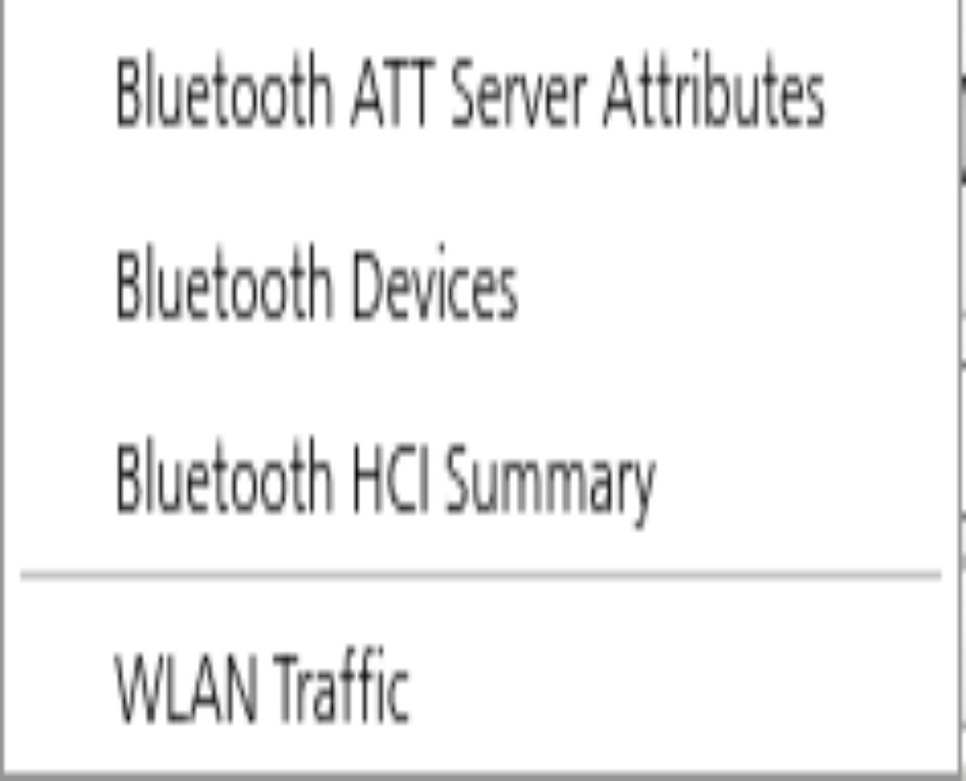
10.3.3 메뉴(Wireless)
소제목
Wireless : 무선 통신을 볼 수 있습니다.

Slide 69
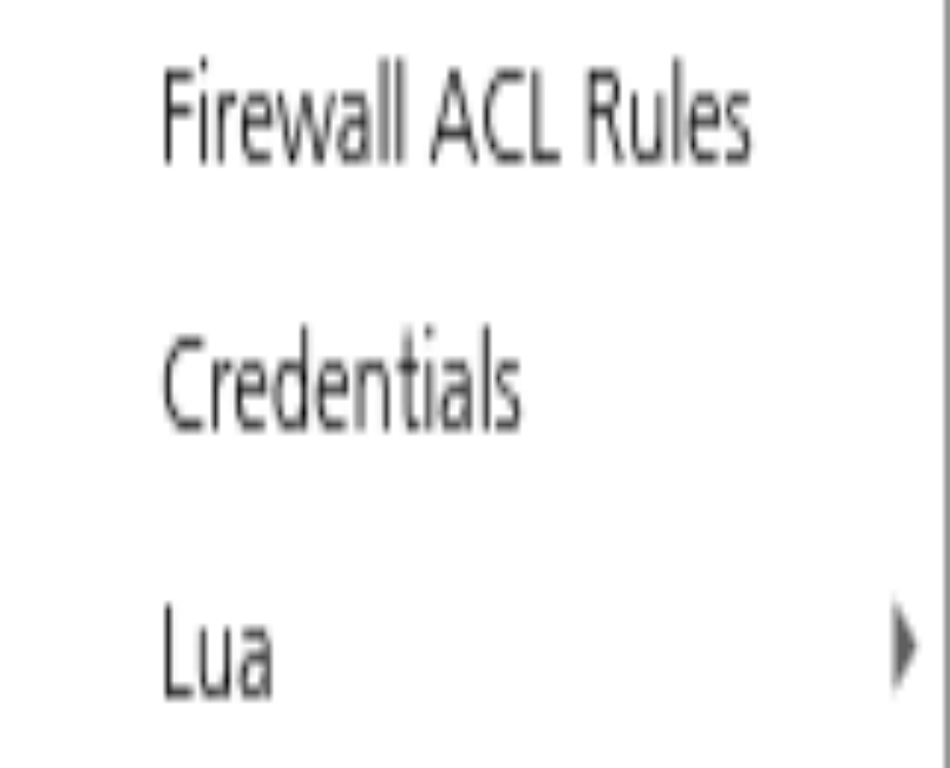
10.3.3 메뉴(Tools)
소제목
Tools : wireshark가 지원하는 tool을 이용 할 수 있습니다.

Slide 70
10.3.3 메뉴(Tools)
소제목
Firewall ACL Rules : 많은 다양한 방화벽 제품(Cisco IOS, Linux Netfilter, OpenBSD,Windows Firewall 등)에 대한 ACL rule의 command-line을 만든다.
Lua : 규칙들이 외부 인터페이스에 적용되는데 루아 인터프리터로 작업 할 수 있도록 해준다.

Slide 71
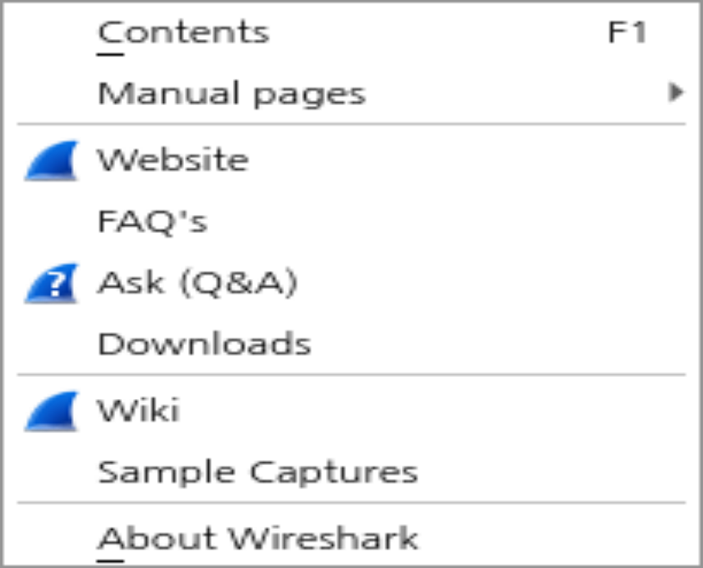
10.3.3 메뉴(Help)
소제목
Help : 도움말 보기

Slide 72
10.3.3 메뉴(Help)
소제목
Contents : Wireshark 유저 가이드를 불러온다.
MaualPages : 설치된 html 매뉴얼 페이지를 웹 브라우저에 보여준다.
Website : http://www.wireshark.org를 불러온다.
FAQ’s : 다양한 FAQ’s를 보여준다. Ask(Q&A) : 다양한 질문들이 있는 웹 페이지를 불러온다.
Downloads : 다운로드 사이트를 불러온 다.(http://www.wireshark.org)
Wiki : http://wiki.wireshark.org 사이트를 불러온다.
Sample Captures : 샘플 캡처들이 있는 사이트를 불러온다.
About Wireshark : Wireshark에 대한 다양하고 자세한 정보들을 제공한다.

Slide 73
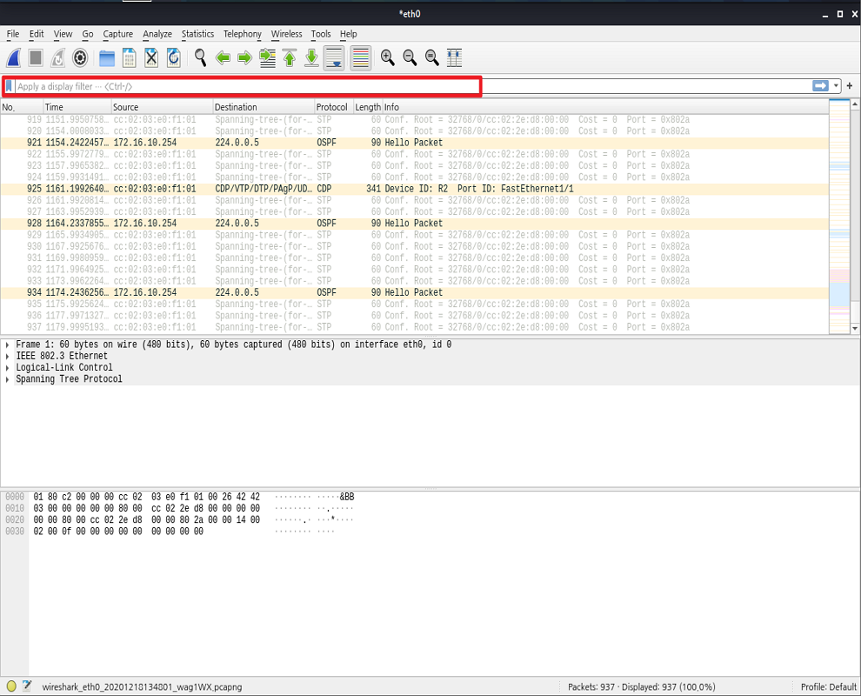
10.3.4 필터링
소제목
로그에 기록되는 데이터를 선택하기 위해 사용( 캡쳐가 시작되기 전에 정의)
캡쳐 된 로그에서 데이터를 찾을 때 사용 (데이터가 캡쳐 되는 동안/후에 수정 가능)
다음 장에 자주 사용 하는 옵션에 대해 정리

Slide 74
10.3.4 필터링
소제목
옵션 | 설명 | 예시
eth.addr | MAC주소 필터 | Mac주소가 xx:xx:xx:xx:xx:xx 인 패킷 필터 ->eth.addr == xx:xx:xx:xx:xx:xx
!(eth.addr) | 입력한 mac 주소 예외 | Mac주소가 xx:xx:xx:xx:xx:xx 인 패킷 예외 -> !(eth.addr) == xx:xx:xx:xx:xx:xx
eth.src | 출발지 mac 주소 필터 | 출발지 Mac주소가 xx:xx:xx:xx:xx:xx 인 ->eth.src == xx:xx:xx:xx:xx:xx
eth.dst | 목적지 mac 주소 필터 | 목지지 Mac주소가 xx:xx:xx:xx:xx:xx 인 ->eth.dst == xx:xx:xx:xx:xx:xx
Tcp.port | TCP주소 필터 | Tcp 포트가 80인 패킷 필터 -> tcp.port == 80
!(tcp.port) | 입력한 tcp 포트 주소 예외 | Tcp 포트가 80인 패킷 예외 -> !(tcp.port) == 80
Tcp.srcport | 출발지 tcp 포트 주소 필터 | 출발지 Tcp 포트가 80인 패킷 -> tcp.src == 80
Tcp.dstport | 목적지 tcp 포트 주소 필터 | 목적지 Tcp 포트가 80인 패킷 -> tcp.dst == 80
udp.port | UDP 포트 필터 | UDP 포트가 53인 것을 필터 -> udp.port ==53
!(udp.port) | 입력한 udp 포트 주소 예외 | UDP 포트가 53인 패킷 예외 -> !(udp.port) ==53
udp.srcport | 출발지 udp 포트 주소 필터 | 출발지 UDP 포트가 53인 패킷 -> udp.src ==53
Udp.dstport | 목적지 udp 포트 주소 필터 | 목적지 UDP 포트가 53인 패킷 -> udp.dst ==53
Ip.addr | IP 주소 필터 | IP 주소가 192.168.9.1 인 것을 필터 -> ip.addr == 192.168.9.1
!(ip.addr) | 입력한 ip 주소 예외 | IP 주소가 192.168.9.1 인 패킷 예외 ->!( ip.addr) == 192.168.9.1
Ip.src | 출발지 ip 주소 필터 | 출발지 IP 주소가 192.168.9.1 인 -> ip.src == 192.168.9.1
Ip.dst | 목적지 ip 주소 필터 | 목적지 IP 주소가 192.168.9.1 인 -> ip.dst == 192.168.9.1

Slide 75
10.3.4 필터링
소제목
dddf
구분 | 옵션 | 설명 | 예시
논리 | and 또는 && | 그리고 | Ip 가 1.1.1.1 과 8.8.8.8 인 패킷 -> ip.addr == 1.1.1.1 and ip.addr == 8.8.8.8 -> ip.addr == 1.1.1.1 && ip.addr == 8.8.8.8
 | or 또는 || | 또는 | Ip 가 1.1.1.1 또는 8.8.8.8인 패킷 -> ip.addr == 1.1.1.1 or ip.addr == 8.8.8.8 -> ip.addr == 1.1.1.1 || ip.addr == 8.8.8.8
 | not 또는 ! | 아닌 | Icmp 가 아닌 패킷 -> !icmp -> not icmp
비교 | != | 같지 않은 | Ip가 1.1.1.1 가 아닌 패킷 -> ip.addr != 1.1.1.1
 | == | 같은 | Ip가 1.1.1.1 인 패킷 -> ip.addr == 1.1.1.1
 | > | 보다 큰 | Tcp 포트가 3000 보다 큰 패킷 -> tcp.port > 3000
 | >= | 이상 | Tcp 포트가 3000 이상인 패킷 -> tcp.port >= 3000
 | < | 보다 작은 | Tcp 포트가 3000 보다 작은 패킷 -> tcp.port < 3000
 | <= | 이하 | Tcp 포트가 3000 이하인 패킷 -> tcp.port <= 3000

Slide 76
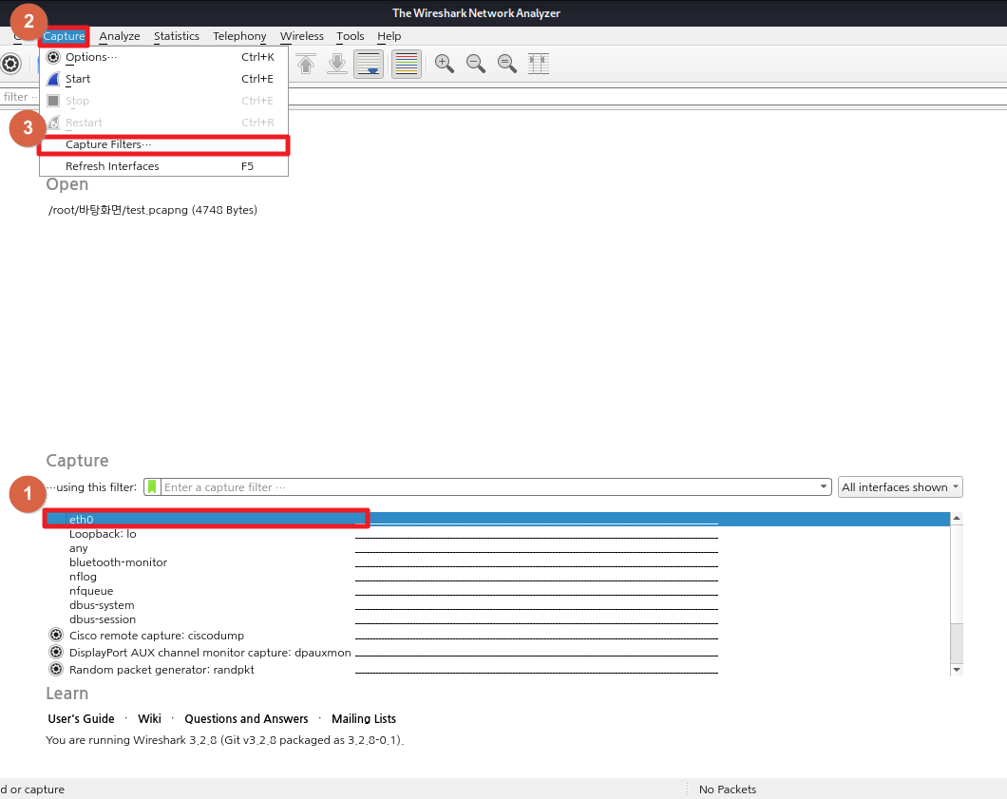
10.3.5 특정 패킷만 수집하기
소제목
특정 패킷만 수집하기 위해
Capture할 랜카드 체크
Capture 메뉴 클릭
Capture Filter를 클릭 한다.

Slide 77
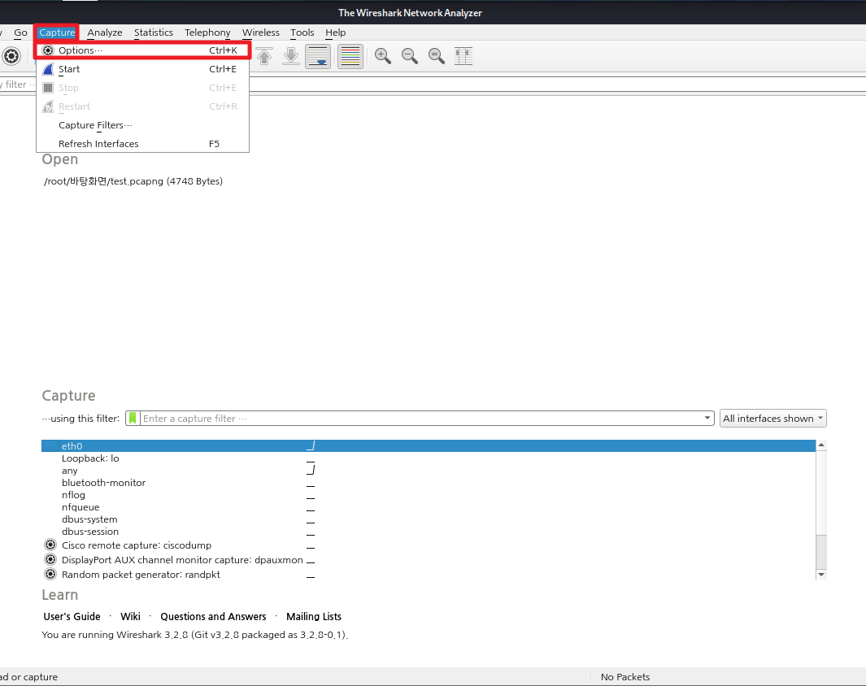
10.3.5 특정 패킷만 수집하기
소제목
특정 패킷만 수집하기 위해
Capture 메뉴 클릭
Options를 클릭 한다.

Slide 78
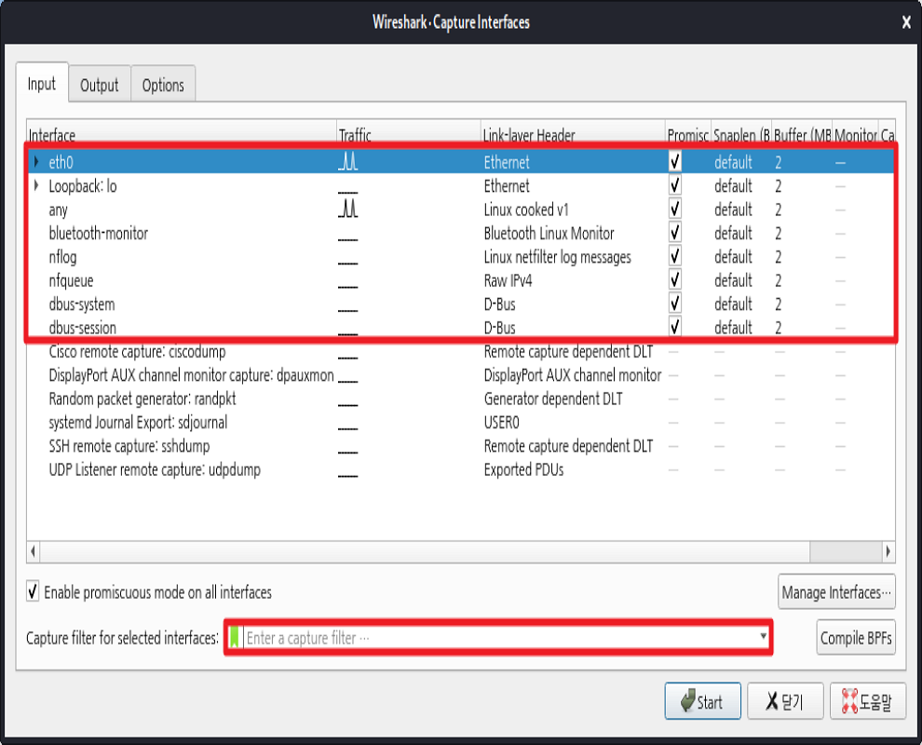
10.3.5 특정 패킷만 수집하기
소제목
캡쳐 할 인터페이스 만 체크 한다.
Capture Filter for selected interface: 의 에디터 박스에 필터를 설정할 ip 입력

Slide 79
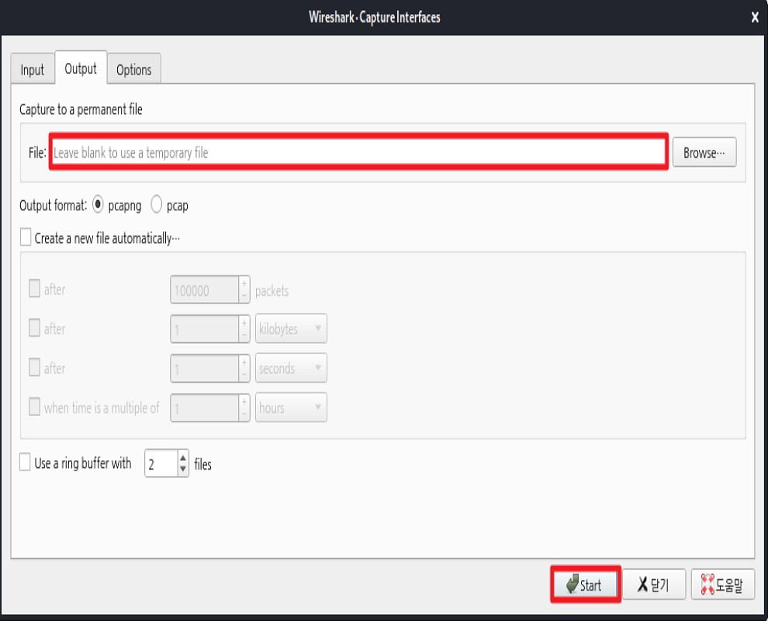
10.3.5 특정 패킷만 수집하기
소제목
Output Tab 에서 저장할 파일명을 입력 한다.
Start를 누른다.

Slide 80
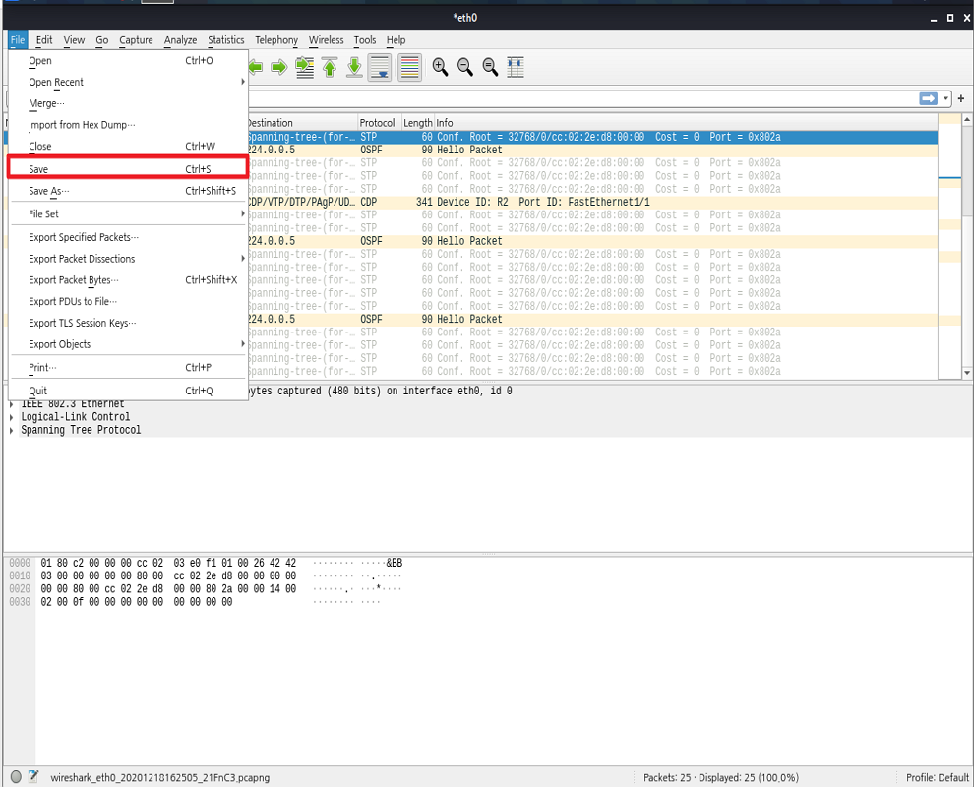
10.3.6 패킷 데이터 파일 저장
소제목
데이터파일 저장을 위해 Save 버튼을 누른다.

Slide 81
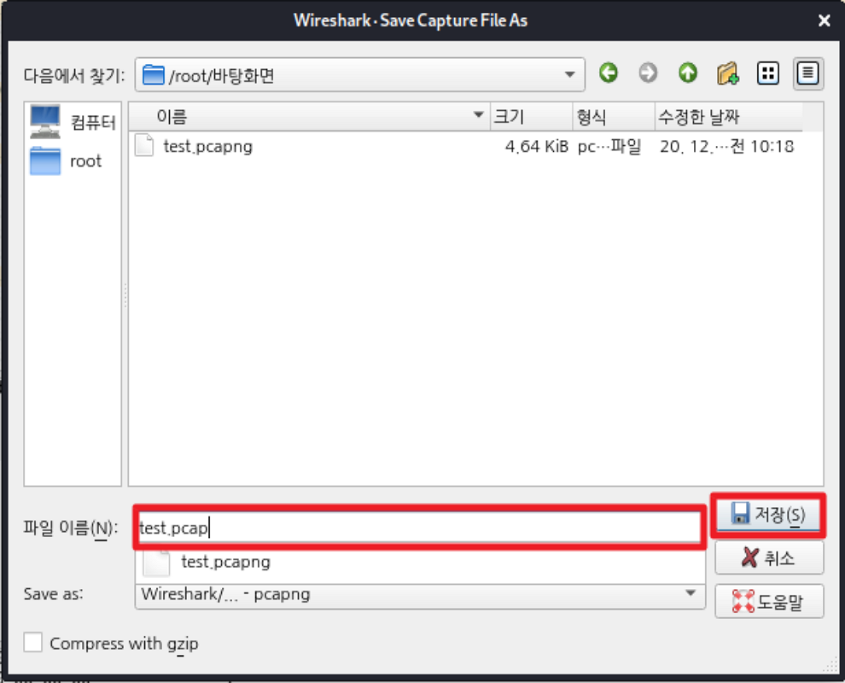
10.3.6 패킷 데이터 파일 저장
소제목
저장 할 파일명을 입력 하고 저장 버튼을 누른다.
파일의 형태는 여러가지로 저장 할 수 있지만, 가장 많이 쓰이는 pcap 형태로 저장한다.

Slide 82
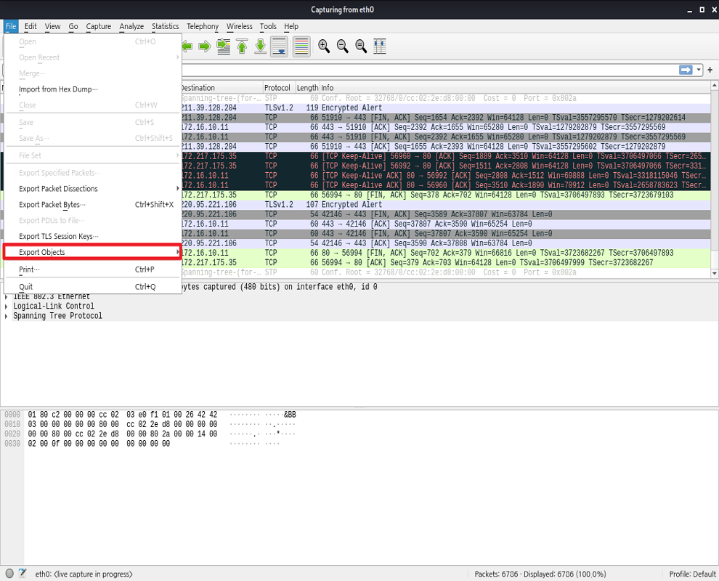
10.3.7 패킷 데이터로 부터 파일 추출
소제목
캡처된 네트워크 패킷에서 바이너리를 추출하기 위해 File -> Export Objects -> HTTP를 눌러 준다.

Slide 83
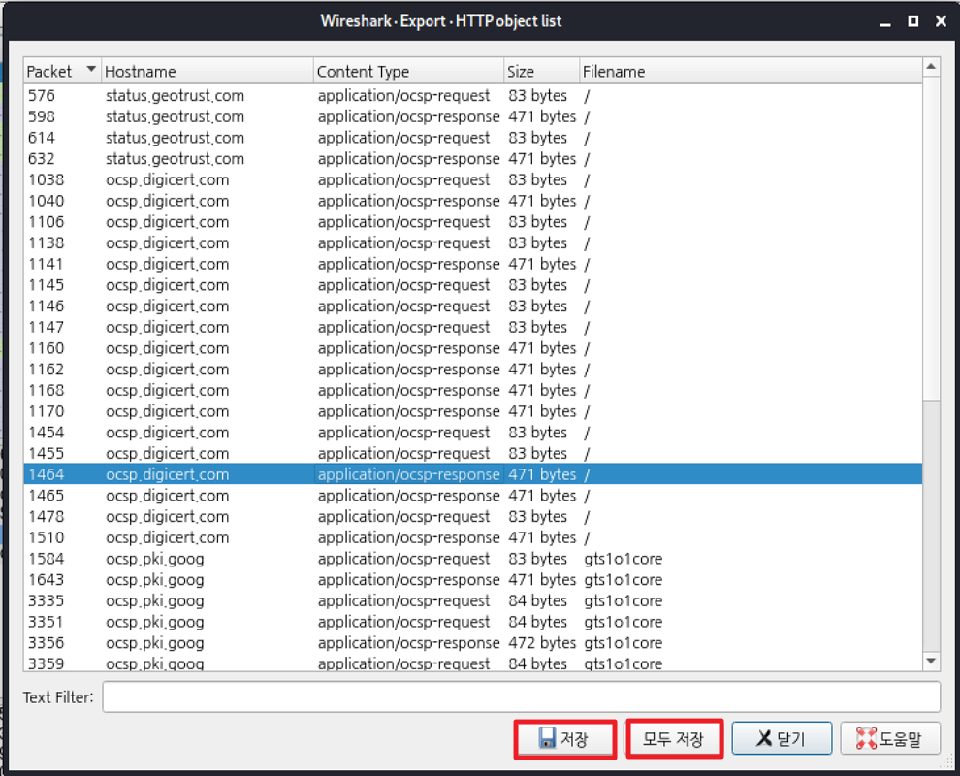
10.3.7 패킷 데이터로 부터 파일 추출
소제목
특정 바이너리 파일을 선택해 추출하거나 전체 바이너리 파일을 추출 할 수 도 있다.

Slide 84
3. EtherApe

Slide 85
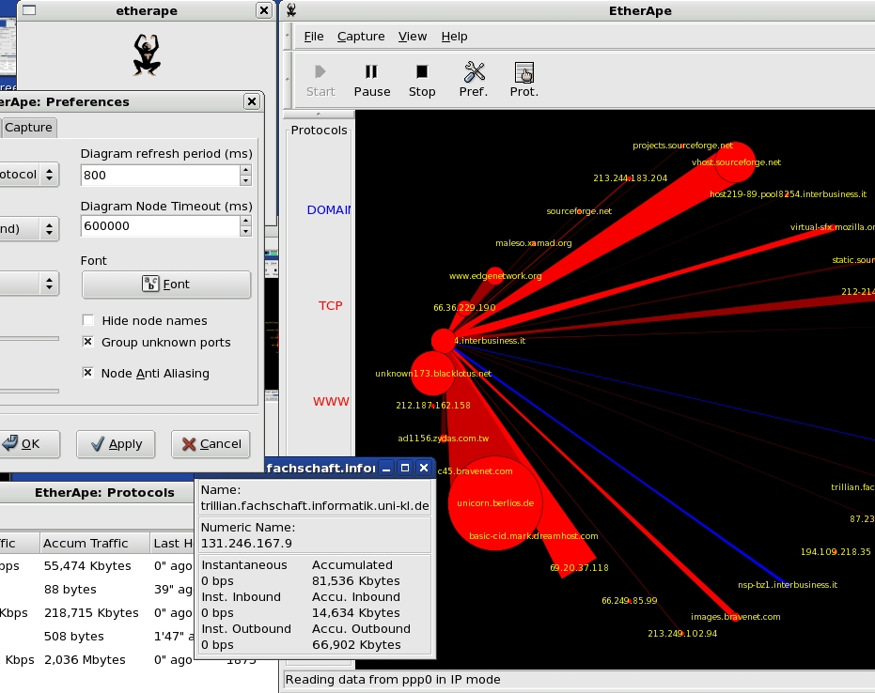
EtherApe
보안취약점 점검
•EtherApe : 네트워크 시각화 모니터링 도구
- 네트워크 패킷 캡처 및 시각화 가능
- 공격자의 행위 연관성분석을 통해 피해 규모 예측 및 역추적을 도와준다.

Slide 86

EtherApe
보안취약점 점검
# apt-get install etherape
# etherape // & 을 추가해 백그라운드 실행 가능

Slide 87


EtherApe
보안취약점 점검
ㄴㄴ
Capture → Mode 를 통해 원하는 패킷 캡처가능
Nodes를 클릭하여 통신한 노드 간 정보 확인가능
Capture → Interface로 인터페이스 선택가능

Slide 88


EtherApe
보안취약점 점검
ㄴㄴ
Pref를 클릭하여 패킷 출력속성을 변경할 수 있다
특정 프로토콜만 캡처 가능(ETH_II / IP / TCP / HTTP )

Slide 89

EtherApe
보안취약점 점검
ㄴㄴ
Prot를 클릭하여 프로토콜 기준 패킷데이터 통계확인

Slide 90

EtherApe
보안취약점 점검
ㄴㄴ
Nodes를 클릭하여 통신한 노드 간 정보 확인가능

Slide 91
4. Bit-Twist

Slide 92

Bit-Twist
보안취약점 점검
Bit-Twist란 ?
네트워크 패킷 생성 및 재전송 도구
네트워크 침해사고 분석 중 확보한 네트워크 파일을 시뮬레이션 하거나 네트워크 보안 시스템의 공격 탐지 성능과 시그니쳐 작성 시 사용

Slide 93



Bit-Twist
보안취약점 점검
2. 기본 설치
console
#apt-get install libpcap-dev
#tar –xvzf bittwist-linux-2.0.tar.gz
#cd bittwist-linux-2.0
#make
#make install
- http://bittwist.sourceforge.net/에서 linux 다운.

Slide 94
Bit-Twist
보안취약점 점검
3. 옵션(1)
console
#bittwist –d //사용가능한 네트워크 인터페이스출력
#bittwist –v //각패킷에 대한 시간 정보 출력
#bittwist –vv // 각패킷에 대한 시간 정보와 데이터 정보 출력
#bittwist -I[인터페이스] //pcap파일을 보낼 네트워크 인터페이스 설정
#bittwist –s[길이] //보내는 패킷 길이
#bittwist –l[루프횟수] //pcap 파일을 몇 번 네트워크로 전송할 것인지 설정
#bittwist –c[패킷갯수] //전송 패킷 개수 설정
#bittwist –m[속도간격] //전송되는 속도 간격 설정
#bittwist –r[전송속도] //전송 속도를 제한.
#bittwist –p[시간간격] //시간 간격을 두고 패킷 전송

Slide 95
Bit-Twist
보안취약점 점검
3. 옵션(2)
console
#bittwiste –I[pcap대상파일]
#bittwiste –O[출력파일]
#bittwiste –L[레이어] //해당 네트워크 레이어만 복사하고 폐기
#bittwiste –X[payload파일] //각 패킷의 마지막 부분에 16진수 형태의 페이로드 추가
#bittwiste –C // Checksum확인 비활성화
#bittwist –M[링크타입] //pcap파일 헤더 부분의 링크 유형 변경
#bittwiste –D[오프셋] //오프셋에서 지정한 바이트만큼 각 패킷에서 삭제
#bittwiste –R[길이] //저장하려는 패킷 데이터 범위 설정
#bittwiste –S[시간] //지정된 시간만틈 패킷 저장
#bittwiste –T[헤더] //패킷 헤더 설정(ETH, ARP, IP, ICMP, TCP, UDP 등)

Slide 96
Bit-Twist
보안취약점 점검
-Bit-Twist에 포함된 bittiwiste는 네트워크 패킷데이터를 수정할 수 있는 도구로, pcap으로 저장된 네트워크 패킷파일의 내용을 다양한 옵션을 통해 수정할 수 있다.

Slide 97

Bit-Twist
보안취약점 점검
-와이어샤크를 멈춘뒤 저장.

Slide 98

Bit-Twist
보안취약점 점검
-pcap형식으로 저장.

Slide 99
Bit-Twist
보안취약점 점검
console
#bittwiste –I [pcap형식 파일] -O [저장할 파일 이름] -T ip –s [바꿀 ip 주소] , [대체할 ip 주소]
-패킷 출발지 주소를 221.151.21.56에서 200.200.200.1로 변경한 뒤 test_mod.pcap으로 저장

Slide 100

Bit-Twist
보안취약점 점검
-200.200.200.1로 변경 된 것을 확인 할 수 있다.

Slide 101
5. Nmap

Slide 102
1. NMAP(Network MAPer)
NMAP
서비스 탐지 프로토콜로 자신을 광고하지 않는 수동적인 서비스들도 찾아낼 수 있다
또, 원격 컴퓨터들의 자세한 정보를 알아낼 수 있다
이 상세 정보에는 운영 체제, 장치 종류, 운영 시간, 서비스에 쓰이는 소프트웨어 제품
그 제품의 정확한 버전, 방화벽 기술의 존재와 심지어 근거리 네트워크에서 네트워크
카드의 공급자도 포함한다.
호스트 탐지
네트워크상의 컴퓨터들을 확인
ping 응답이나 특정 포트가 열린 컴퓨터들을 나열
포트 스캔
하나 혹은 그 이상의 대상 컴퓨터들에 열린 포트들을 나열한다.
버전 탐지
응용 프로그램의 이름과 버전 번호를 확인하기 위해
원격 컴퓨터의 네트워크 서비스에 주의를 기울인다.
운영체제 탐지
원격으로 운영 체제와 네트워크 장치의 하드웨어 특성을 확인

Slide 103
2. NMAP CMD
NMAP
namp 툴의 기본 기능
Host Sweep : alive 시스템 확인 ex) IP Scanning
살아있는 서버 확인
Port Scan : alive 시스템 port(서비스) 정보 확인 ex) Port Scanning
포트번호 화깅ㄴ
namp 명령어 주요 옵션
옵션 | 설명
-sT | TCP Open Scan
-sS | TCP Half Open Scan ( 세션을 성립시키지않는 SYN 스캔)
-sF | TCP FIN Scan ( FIN 패킷을 이용한 스캔 )
-sN | TCP NULL Scan ( NULL 패킷을 이용한 스캔 )
-sX | TCP Xmas 스캔 ( FIN, PSH, URG 패킷을 이용한 스캔 )
-sP | ping 이용한 호스트 활성화 여부 확인
-sU | UDP Port Scan
-O | 대상 호스트의 운영체제 판별
-sV | 서비스 버전 확인
-F | Fast Scan

Slide 104
3. UDP Open Scan
NMAP
포트가 열려있는 지 여부 확인
공격자는 UDP 패킷을 전송
- 포트 OPEN : 응답 없음
- 포트 CLOSE : ICMP Unreachable 회신
< Port Open >
< Port Close >
공격자
피해자
공격자
피해자
UDP 패킷
UDP 패킷
응답 X
ICMP Unreaachable
사용 시스템
- CentOS 7 : DNS (53)
- Kali Linux : nmap CMD

Slide 105


3. UDP Open Scan (계속)
NMAP
< CentOS 7 >
# systemctl start named
<Kali >
# wireshark &
Filter : !arp && ip.addr == 192.168.0.107
# nmap –sU –p 53 192.168.0.107

Slide 106


3. UDP Open Scan (계속)
NMAP
< CentOS 7 >
# systemctl stop named
<Kali >
# wireshark &
Filter : !arp && ip.addr == 192.168.0.107
# nmap –sU –p 53 192.168.0.107

Slide 107
4. TCP Open Scan
NMAP
공격자는 TCP SYN 패킷 전송
- 포트 OPEN : SYN/ACK 패킷 회신 후 ACK 전송
- 포트 CLOSE : RST/ACK 패킷 회신
< Port Open >
< Port Close >
공격자
피해자
공격자
피해자
SYN
SYN
SYN/ACK
RST/ACK
ACK
사용 시스템
- CentOS 7 : sshd (22)
- Kali Linux : nmap CMD

Slide 108


4. TCP Open Scan (계속)
NMAP
< CentOS 7 >
# systemctl start sshd
<Kali >
# wireshark &
Filter : ip.addr == 192.168.0.107
# nmap –sU –p 53 192.168.0.107

Slide 109
4. TCP Open Scan (계속)
NMAP
< CentOS 7 >
# systemctl start sshd
<Kali >
# wireshark &
Filter : ip.addr == 192.168.0.107
# nmap –sT –p 22 192.168.0.107

Slide 110



4. TCP Open Scan (계속)
NMAP
< CentOS 7 >
# systemctl stop sshd
<Kali >
# wireshark &
Filter : ip.addr == 192.168.0.107
# nmap –sT –p 22 192.168.0.107

Slide 111
5. TCP Half Open Scan
NMAP
Stealth Scan
공격자는 TCP SYN 패킷 전송
- 포트 OPEN : SYN/ACK 패킷 회신 후 RST 전송
- 포트 CLOSE : RST/ACK 패킷 회신
< Port Open >
< Port Close >
공격자
피해자
공격자
피해자
SYN
SYN
SYN/ACK
RST/ACK
RST
사용 시스템
- CentOS 7 : telnet (23)
- Kali Linux : nmap CMD
Stealth Scan 이란??
- 스캔하는 대상에 단순히 로그를 남기지 않는다.
- 공격 대상을 속이고 자신의 위치 또한 숨기는 스캔
- 포트가 열려있을 때와 닫혀있을 때 다르다
ex) TCP Half Open Scan, FIN Scan, Xmas Scan, Null Scan

Slide 112



5. TCP Half Open Scan (계속)
NMAP
< CentOS 7 >
# systemctl start telnet.socket
<Kali >
# wireshark &
Filter : ip.addr == 192.168.0.107
# nmap –sS –p 23 192.168.0.107

Slide 113



5. TCP Half Open Scan (계속)
NMAP
< CentOS 7 >
# systemctl stop telnet.socket
<Kali >
# wireshark &
Filter : ip.addr == 192.168.0.107
# nmap –sS –p 23 192.168.0.107

Slide 114
6. FIN, Xmas, NULL Scan
NMAP
공격자가 FIN Scan : TCP FIN 패킷 전송
Xmas Scan : TCP FIN/PSH/URG 패킷 전송
Null Scan : TCP NULL 패킷 전송
- 포트 OPEN : 응답없음
- 포트 CLOSE : RST 패킷 수신
< Port Open >
< Port Close >
공격자
피해자
공격자
피해자
FIN
FIN
NULL
NULL
Xmas
Xmas
응답 없음
RST
사용 시스템
- CentOS 7 : vsftpd (21)
- Kali Linux : nmap CMD

Slide 115


6-1. FIN Scan
NMAP
< CentOS 7 >
# systemctl start vsftpd
<Kali >
# wireshark &
Filter : ip.addr == 192.168.0.107
# nmap -sF -p 21 192.168.0.107

Slide 116


6-1. FIN Scan (계속)
NMAP
< CentOS 7 >
# systemctl stop vsftpd
<Kali >
# wireshark &
Filter : ip.addr == 192.168.0.107
# nmap -sF -p 21 192.168.0.107

Slide 117


6-2. Xmas Scan
NMAP
< CentOS 7 >
# systemctl start vsftpd
<Kali >
# wireshark &
Filter : ip.addr == 192.168.0.107
# nmap -sX -p 21 192.168.0.107

Slide 118



6-2. Xmas Scan(계속)
NMAP
< CentOS 7 >
# systemctl stop vsftpd
<Kali >
# wireshark &
Filter : ip.addr == 192.168.0.107
# nmap -sX -p 21 192.168.0.107

Slide 119


6-3. NULL Scan
NMAP
< CentOS 7 >
# systemctl start vsftpd
<Kali >
# wireshark &
Filter : ip.addr == 192.168.0.107
# nmap -sN -p 21 192.168.0.107

Slide 120

6-3. NULL Scan(계속)
NMAP
< CentOS 7 >
# systemctl stop vsftpd
<Kali >
# wireshark &
Filter : ip.addr == 192.168.0.107
# nmap -sN -p 21 192.168.0.107

Slide 121
6. OpenVAS

Slide 122

1. Openvas 구축
Ubuntu 18.04 게시판 구축
사용가능한 패키지들과 그 버전들의 리스트를 업데이트 해준다.
# apt-get update
해주고나서 재부팅해준다.
2) Openvas를 설치해준다. 최근에 새로운 버전이 release되면서 이름이 gvm으로 바뀌었다.
# apt-get install openvas
# apt-get install gvm

Slide 123

1. Openvas 구축
Ubuntu 18.04 게시판 구축
3) gvm-setup을 해준다. 이는 다운받은 gvm패키지를 설정 및 NVT피드 동기화 해주는 과정이다.
# gvm-setup
* 이 과정에서
root@kali:/usr/sbin# gvm-setup
ERROR: The default postgresql version is not 12 required by libgvmd
Error: Use pg_upgradecluster to update your postgres cluster
이러한 오류가 발생하였다.
해당 오류는
vim /etc/postgresql/13/main/postgresql.conf들어가서
port번호를 5433을 5432로 바꾸어 줌으로써 해결이 가능하다.

Slide 124
1. Openvas 구축
Ubuntu 18.04 게시판 구축
3) gvm-check-setup을 해준다. 이것은 gvm 설치가 제대로 완료 되었는지 확인하여 주는 것이다. (이과정에서 trouble shooting)
# gvm-check-setup
본인의 경우에 오류가 계속하여 발생하였다. 하나씩 설명하도록 하겠다. 우선 가장 먼저 postgresql 유저가 존재하지 않는다고 오류가 발생하였다.
해당 오류를 해결해주기 위하여 runuser -u _gvm -- gvmd --create-user=<name> --password=<password>를 해주었는데, db에 user가 정상적으로 등록이 되지 않았다. 따라서 하단의 동작을 해준다.
apt update
apt install --yes postgresql-12
pg_dropcluster 12 main --stop
pg_upgradecluster 11 main
pg_upgradecluster 12 main
다 해주고 나서 다시 gvm-check-setup하면 또 오류가 발생한다.
psql: could not connect to server: No such file or directory
Is the server running locally and accepting
connections on Unix domain socket "/var/run/postgresql/.s.PGSQL.5432"?
vim /etc/postgresql/본인버전/main/postgresql.conf들어가서
listen_addresses = ‘*’ 설정해준다.
systemctl restart postgresql해준다.
그 다음에 또 gvm-check-setup 해주면, 이번에는 db가 없다고 한다.
그러면, runuser –u postgres -- /usr/share/gvm/create-postgresql-database 를 입력해준다.
그러고 나서 gvm-check-setup 해주면, 이번에는 아까 초반에 오류인 user가 없다는 오류가 뜬다.
근데 이번에는 runuser -u _gvm -- gvmd --create-user=admin --password=admin을 해주면 성공적으로 등록이 된다.

Slide 125


1. Openvas 구축
Ubuntu 18.04 게시판 구축
4) Trouble shooting 과정

Slide 126


1. Openvas 구축
Ubuntu 18.04 게시판 구축
4) Trouble shooting 과정

Slide 127


1. Openvas 구축
Ubuntu 18.04 게시판 구축
4) Trouble shooting 과정

Slide 128


1. Openvas 구축
Ubuntu 18.04 게시판 구축
4) Trouble shooting 과정

Slide 129


1. Openvas 구축
Ubuntu 18.04 게시판 구축
5) Gvm을 start해준다. 끌 때는 stop해주면 된다.
# gvm-start
!start 과정에서 gvm pid파일을 찾을 수 없다는
에러가 나오면 redis-server 상태 체크한다.
# gvm-stop

Slide 130


2. Openvas활용 취약점 진단
Ubuntu 18.04 게시판 구축
https://127.0.0.1:9392 로 접속한다. 하단은 접속 과정이다. (admin, admin으로 접속)

Slide 131


2. Openvas활용 취약점 진단
Ubuntu 18.04 게시판 구축
2) 상단메뉴에 configuration에서 targets클릭하여 타겟을 지정해준다.

Slide 132


2. Openvas활용 취약점 진단
Ubuntu 18.04 게시판 구축
3) 상단메뉴에 Scans에서 Tasks를 클릭하여 대상 시스템을 스캔 하여 준다.

Slide 133


2. Openvas활용 취약점 진단
Ubuntu 18.04 게시판 구축
4) 스캔 결과 확인

